Slide 1
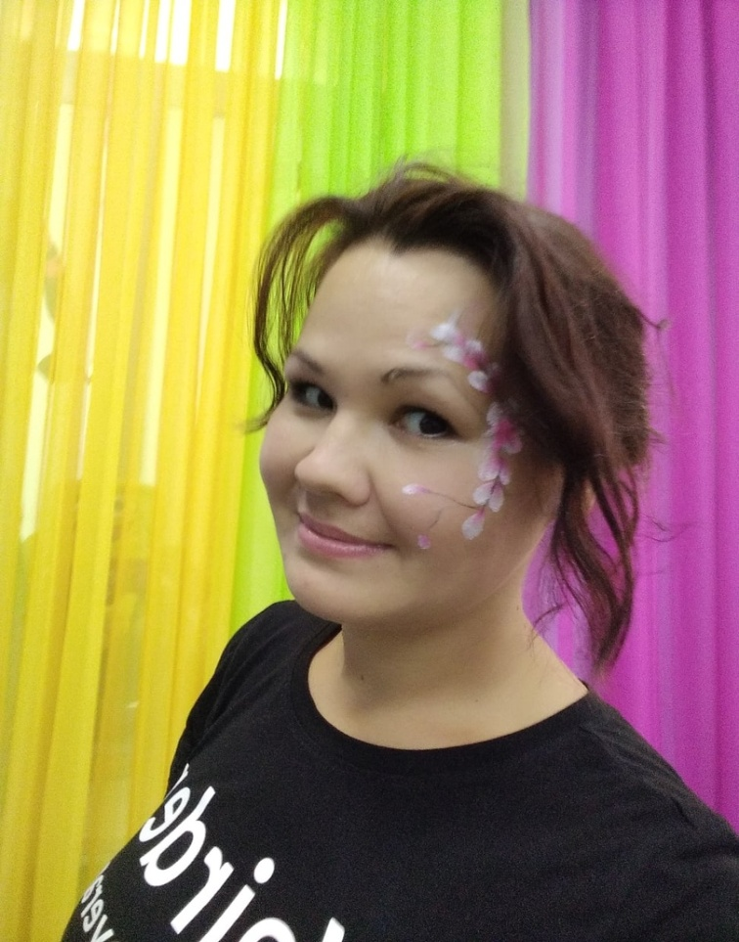
Муниципальное автономное дошкольное образовательное учреждение «Детский сад № 75 г. Челябинска» madouds75@yandex.ru
ПОРТФОЛИО
Воспитателя
МАДОУ ДС№75
Белковой Венеры Назифовны

Slide 2
Общие сведения о воспитателе:
Фамилия, имя, отчество: Белкова Венера Назифовна
Дата рождения: 09 января 1985 года
Образование: высшее (бакалавр)
Что и когда окончила:«Южно-Уральский государственный гуманитарно-педагогический университет» г. Челябинск, по профилю –дошкольное образование. Физическое развитие, 2020 г.
Квалификационная категория: Первая квалификационная категория
Дата прохождения аттестации: №12 от 29.12.2018г.
Стаж работы: 13 лет
Педагогический стаж: 9 лет
Тема самообразования: «Мини музей предметов быта в старину»
Личный сайт: https://belkovavenera2.blogspot.com

Slide 3
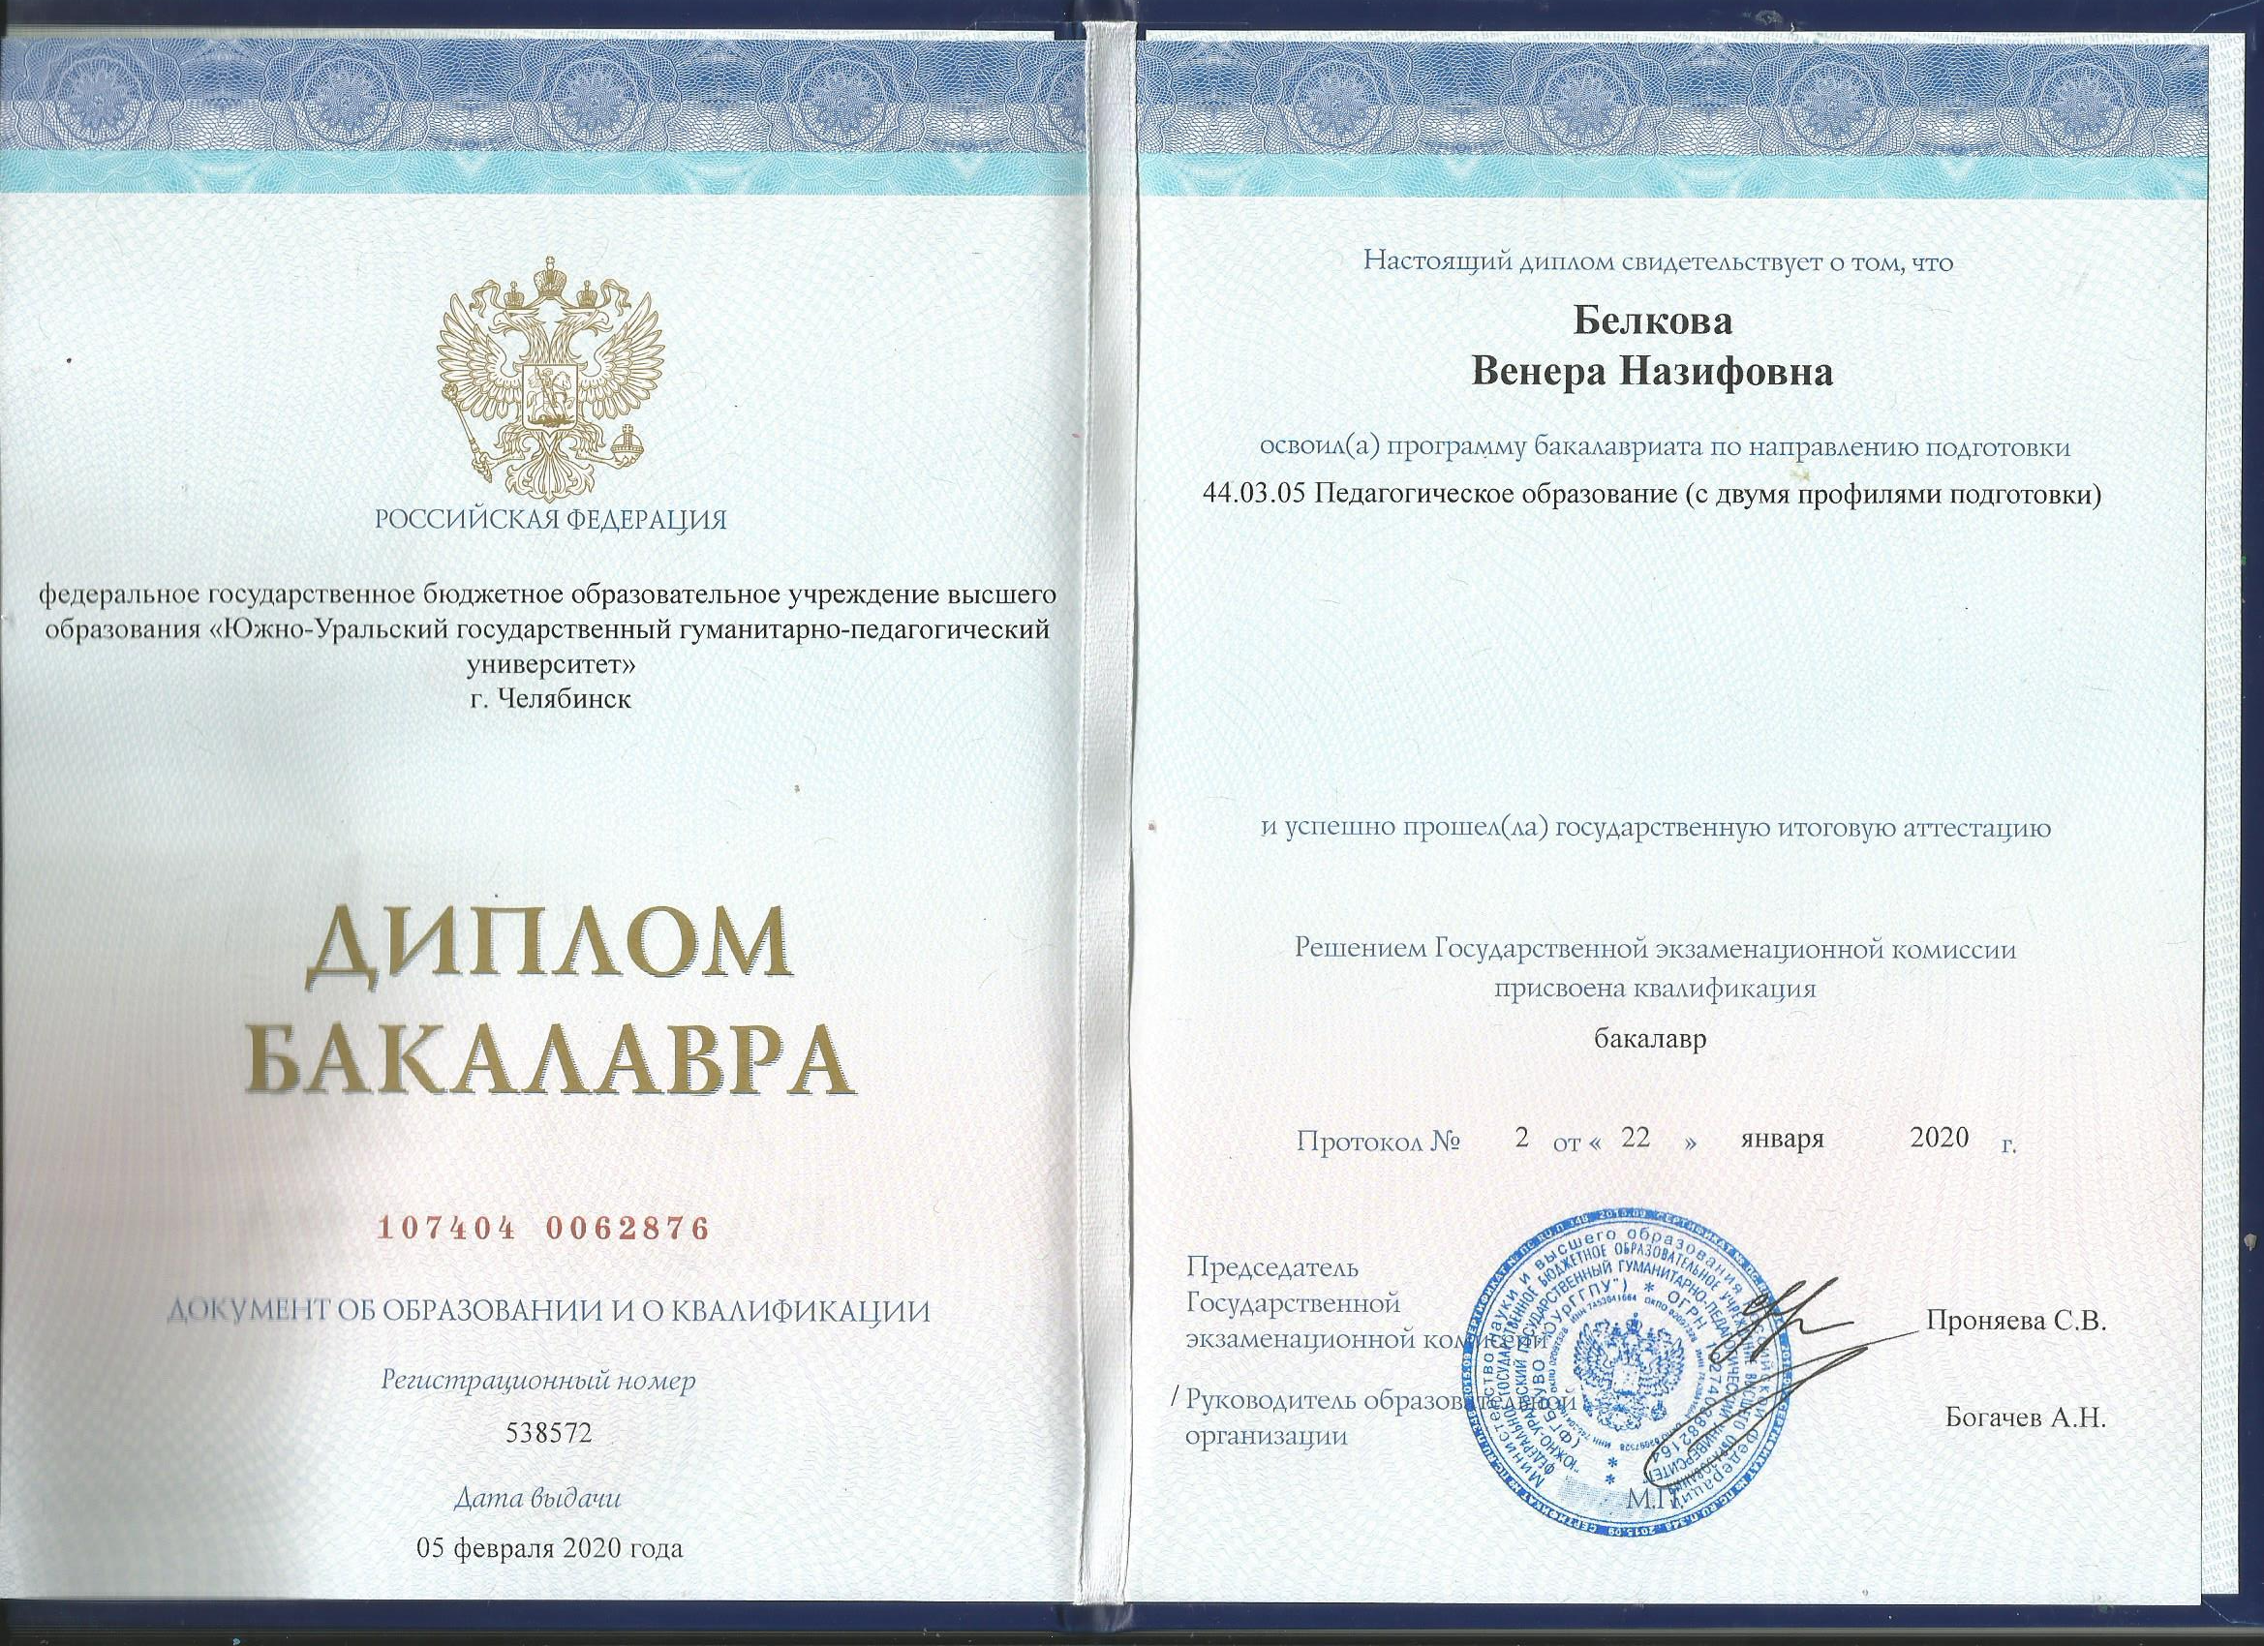

Slide 4
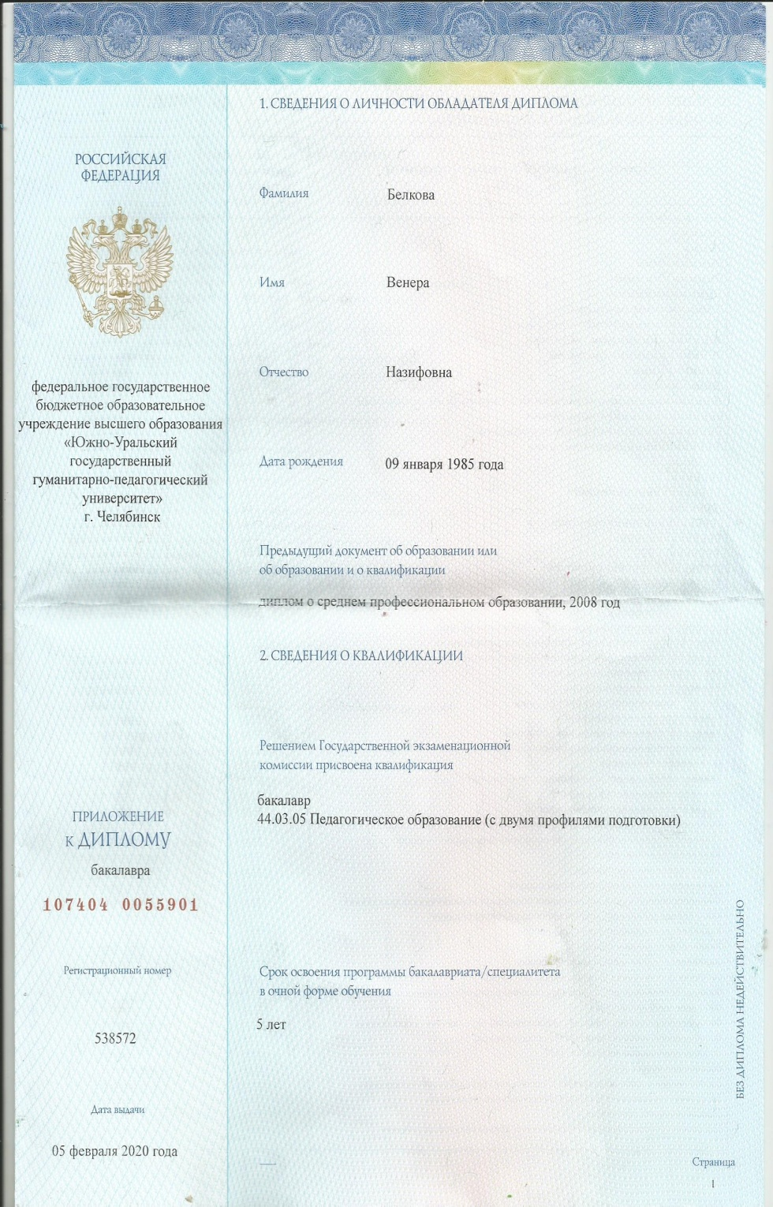
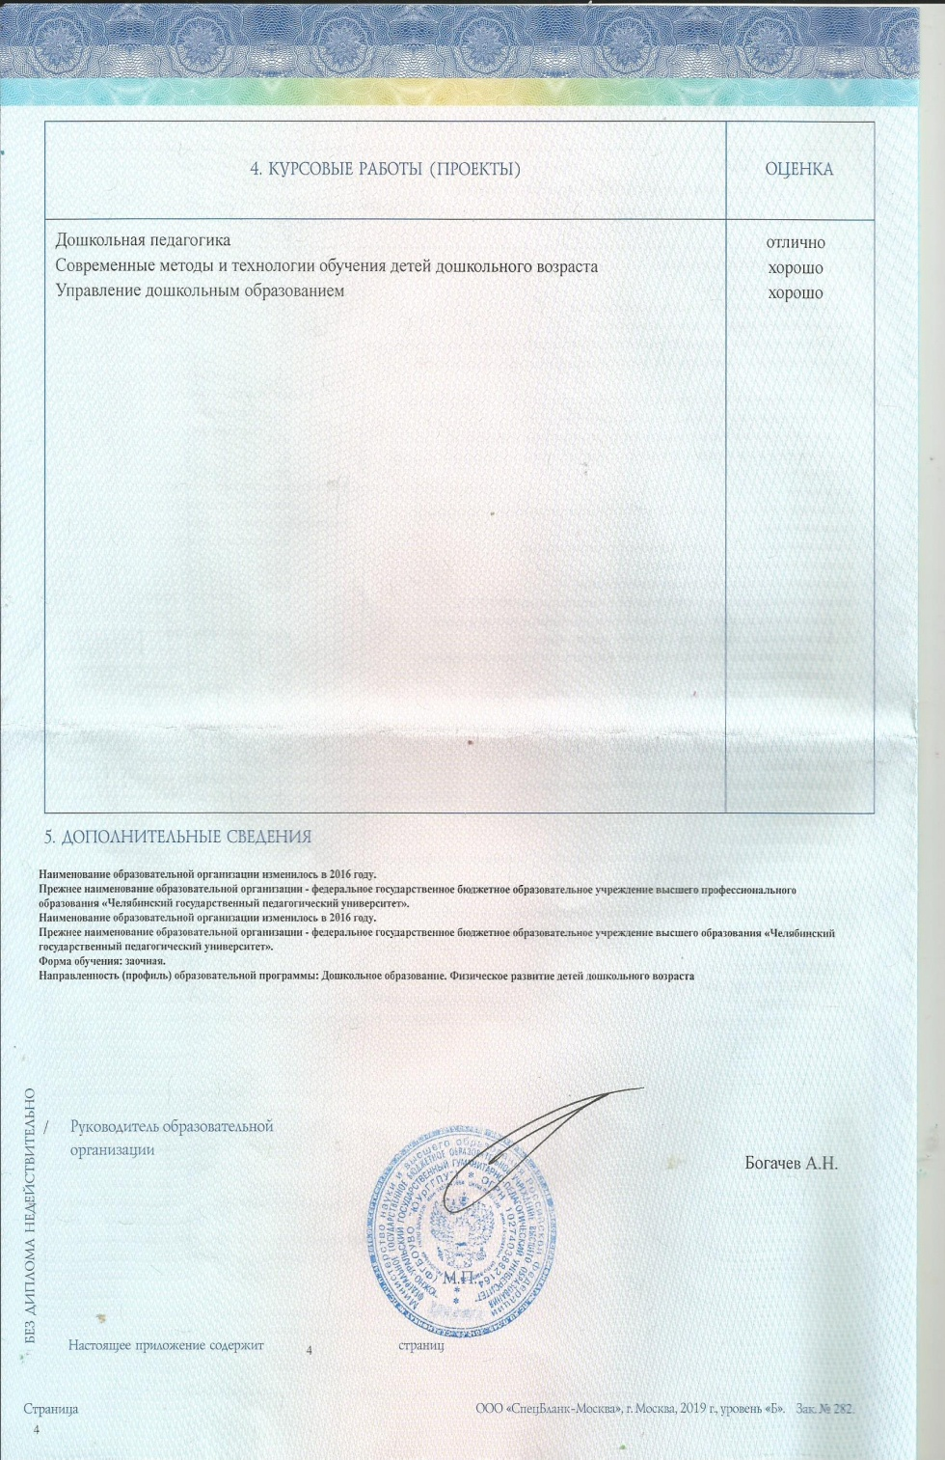

Slide 5
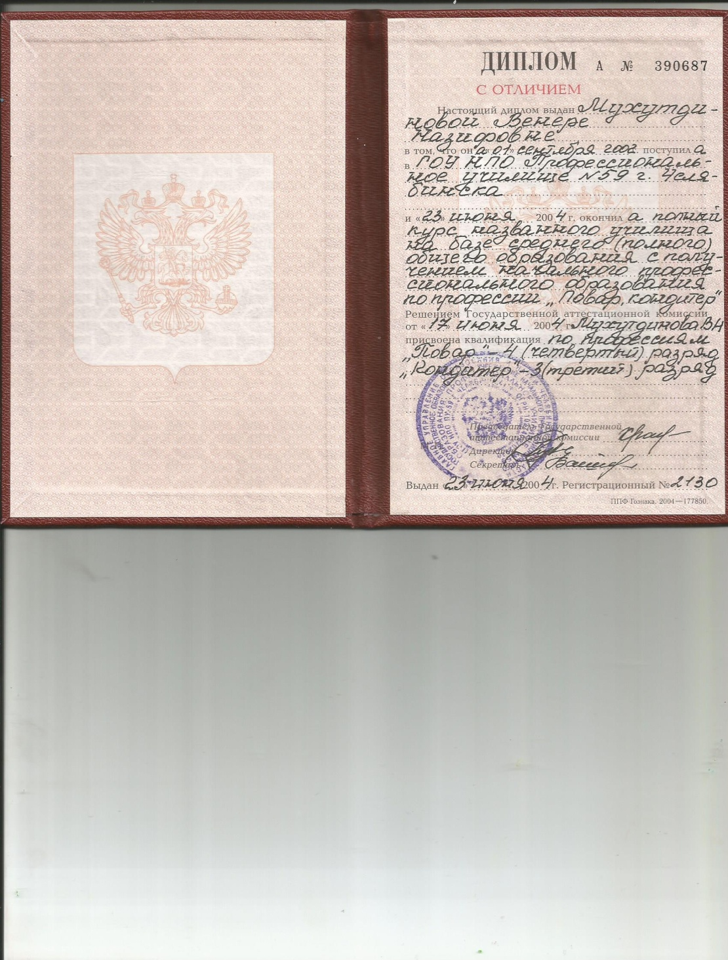
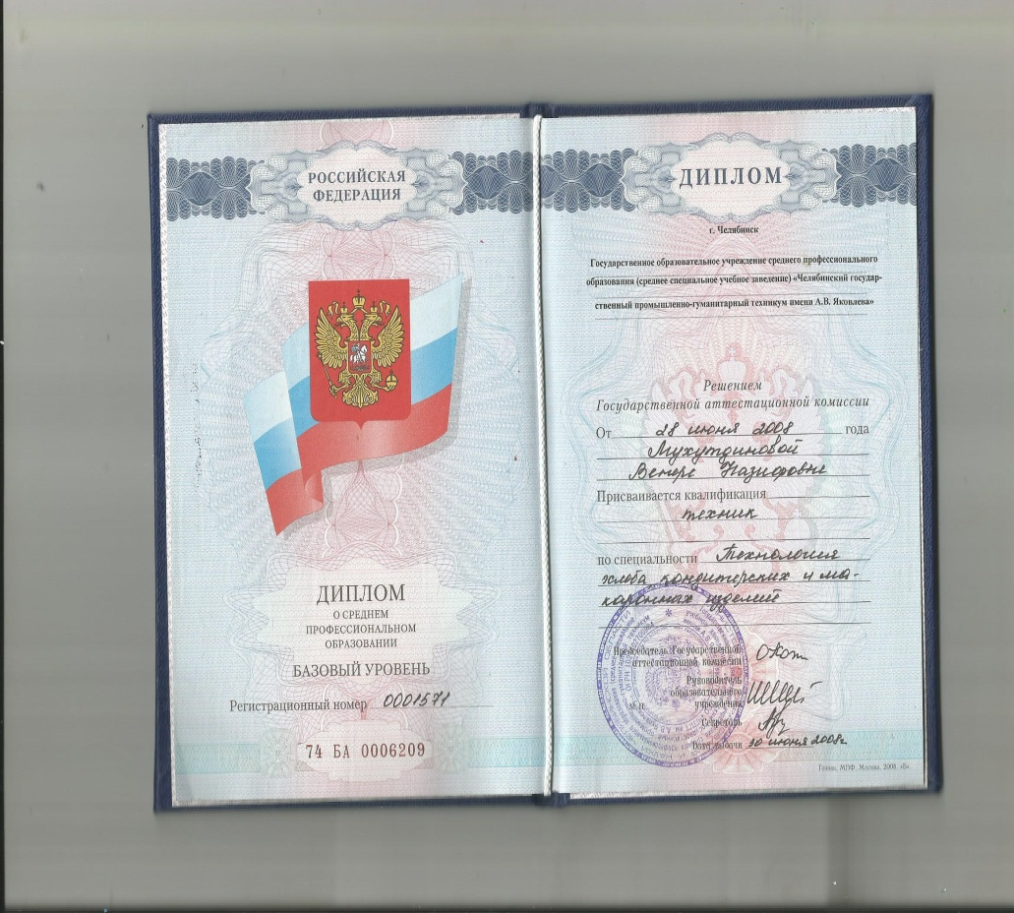

Slide 6
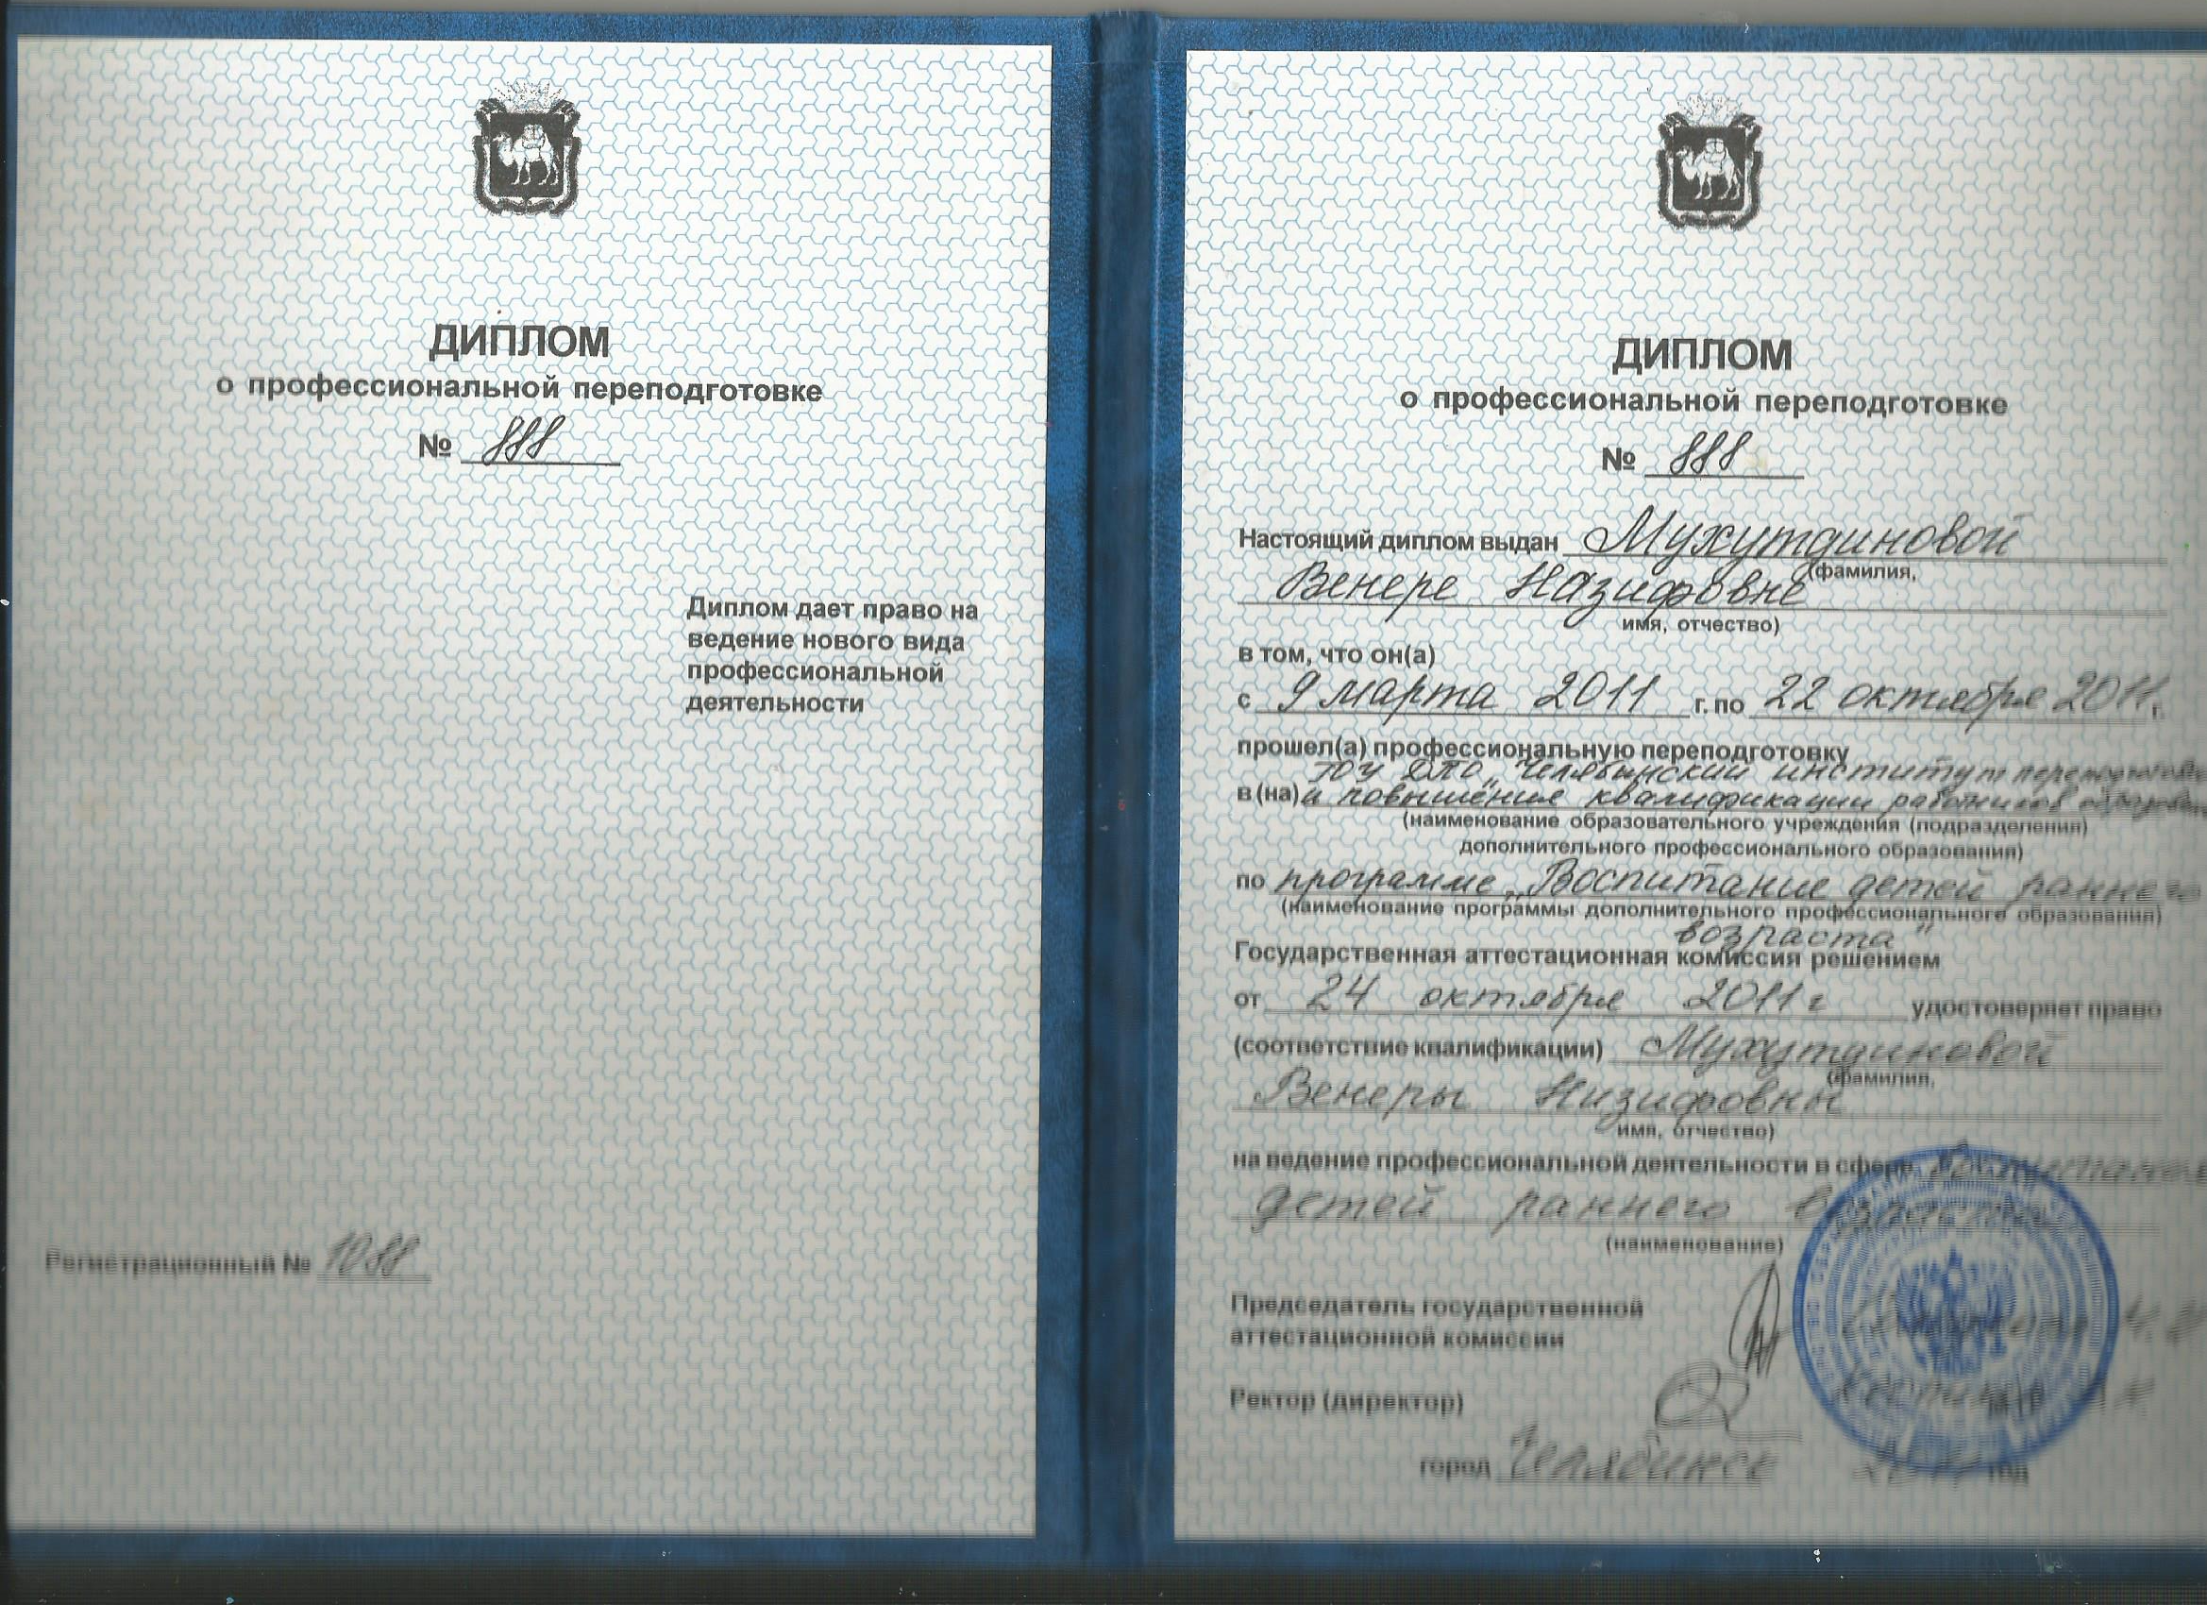

Slide 7
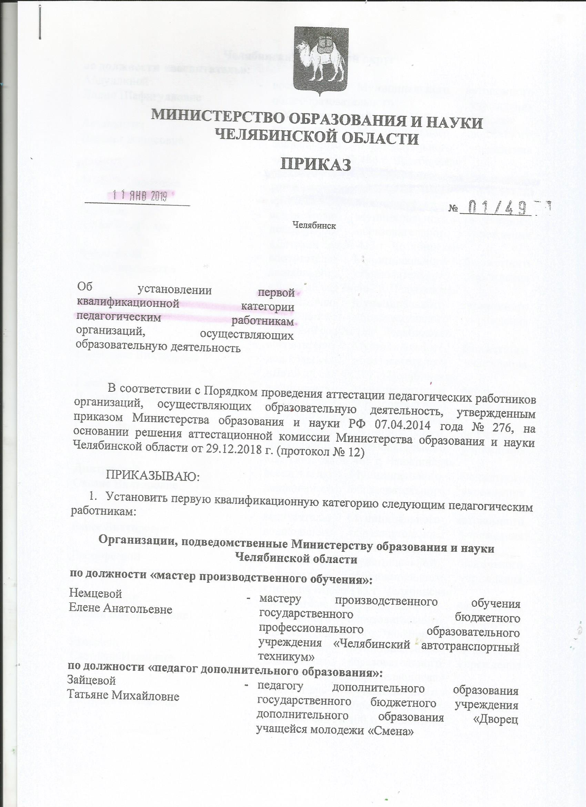
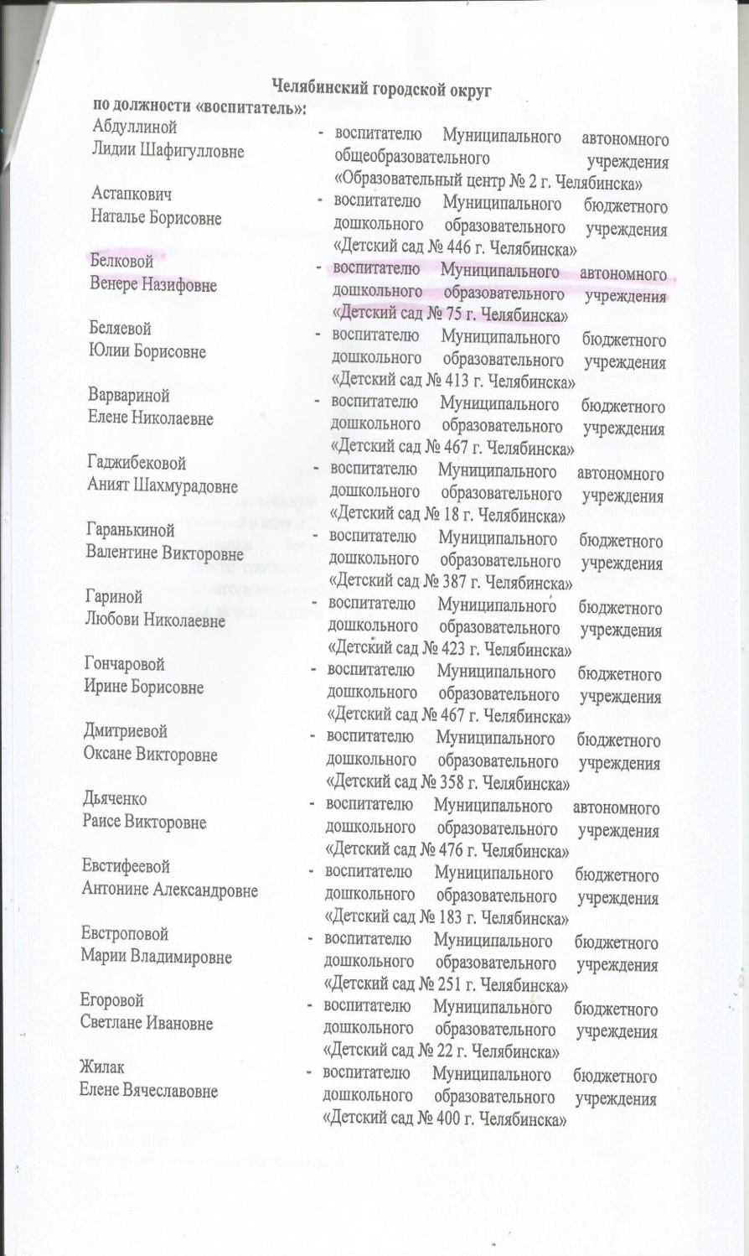

Slide 8
Дата прохождения курсов: Курс вебинаров «Всероссийская общественная организация - Воспитатели России» реализация образовательных областей: Социально –коммуникативное развитие, Познавательное развитие, Речевое развитие, Художественно-эстетическое развитие , Физическое развитие; Реализация программ инклюзивного образования; Реализация программ для детей раннего возраста; Управление ДОО: современные требования; Компетентное родительство; Духовно-нравственное воспитание детей дошкольного возраста (30 учебных часов) 2020 г.
ЦНОиИ -Центр непрерывного образования и инноваций «Образование детей с ограниченными возможностями здоровья в условиях реализации ФГОС» (инклюзивное образование), 2018 г.,
УМЦ Мк «Учебно-методический центр» «Медицина катастроф»(Оказание первой помощи), 2018 г.

Slide 9
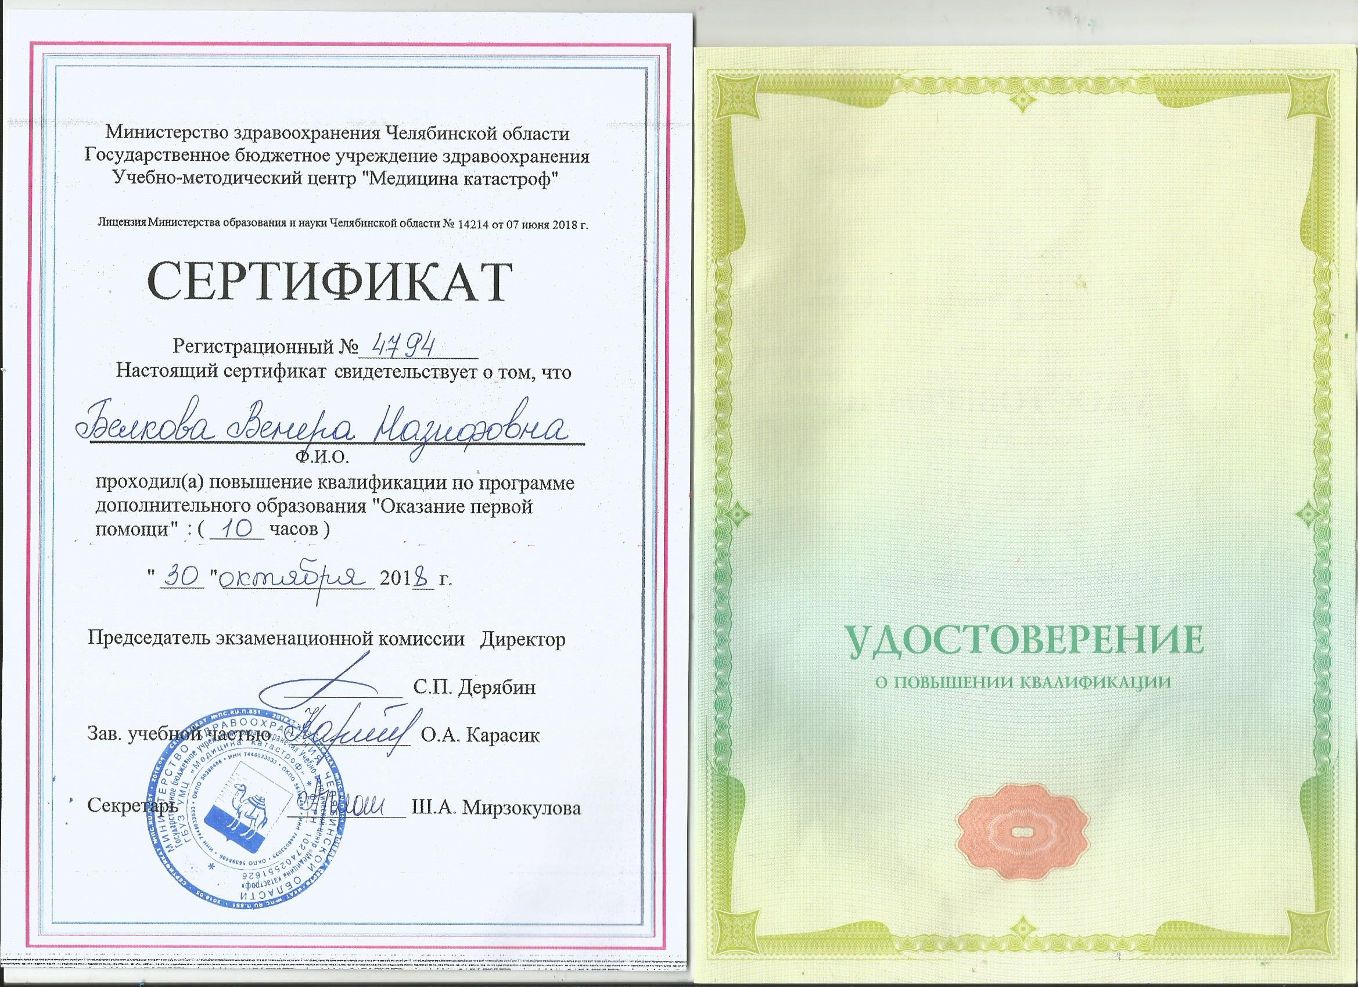

Slide 10
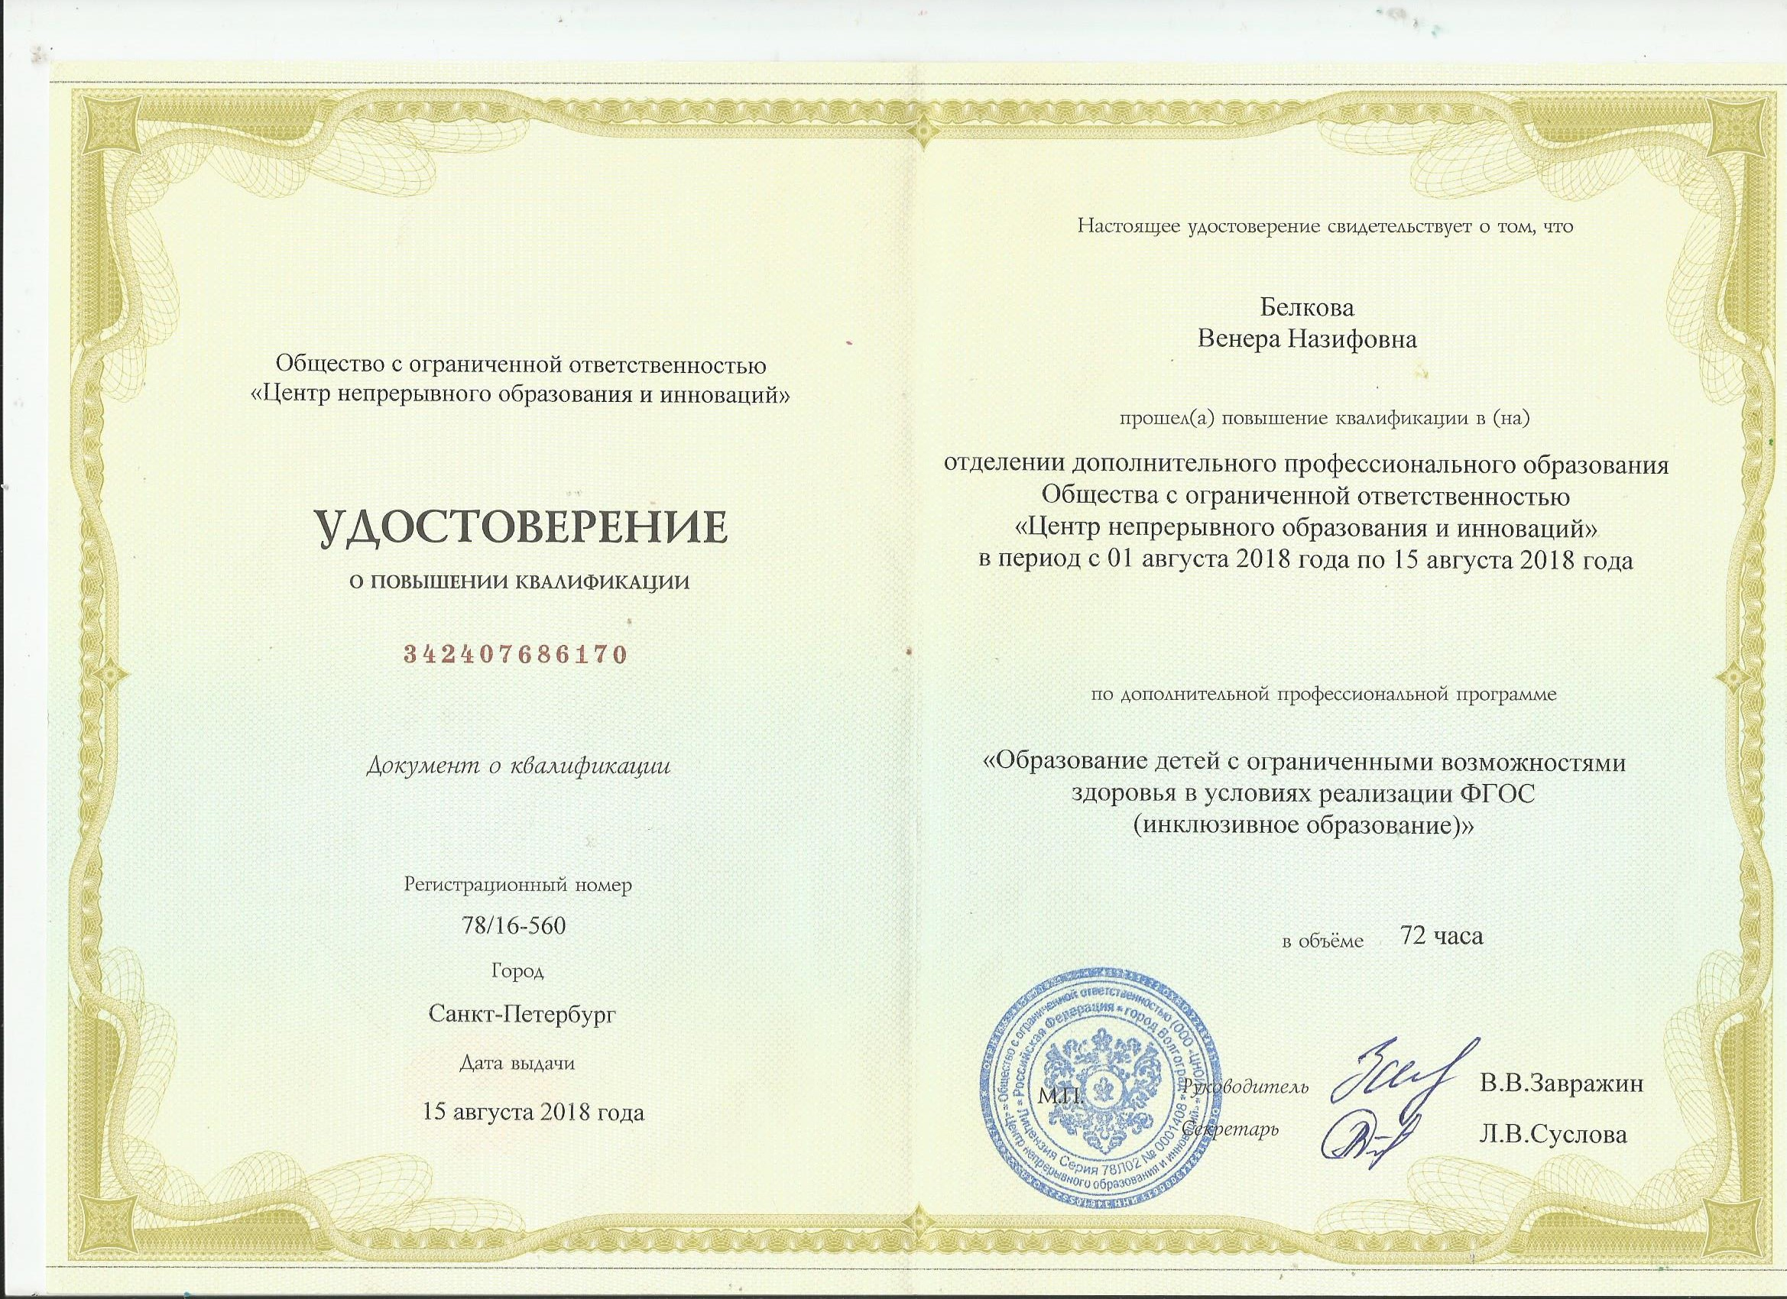

Slide 11
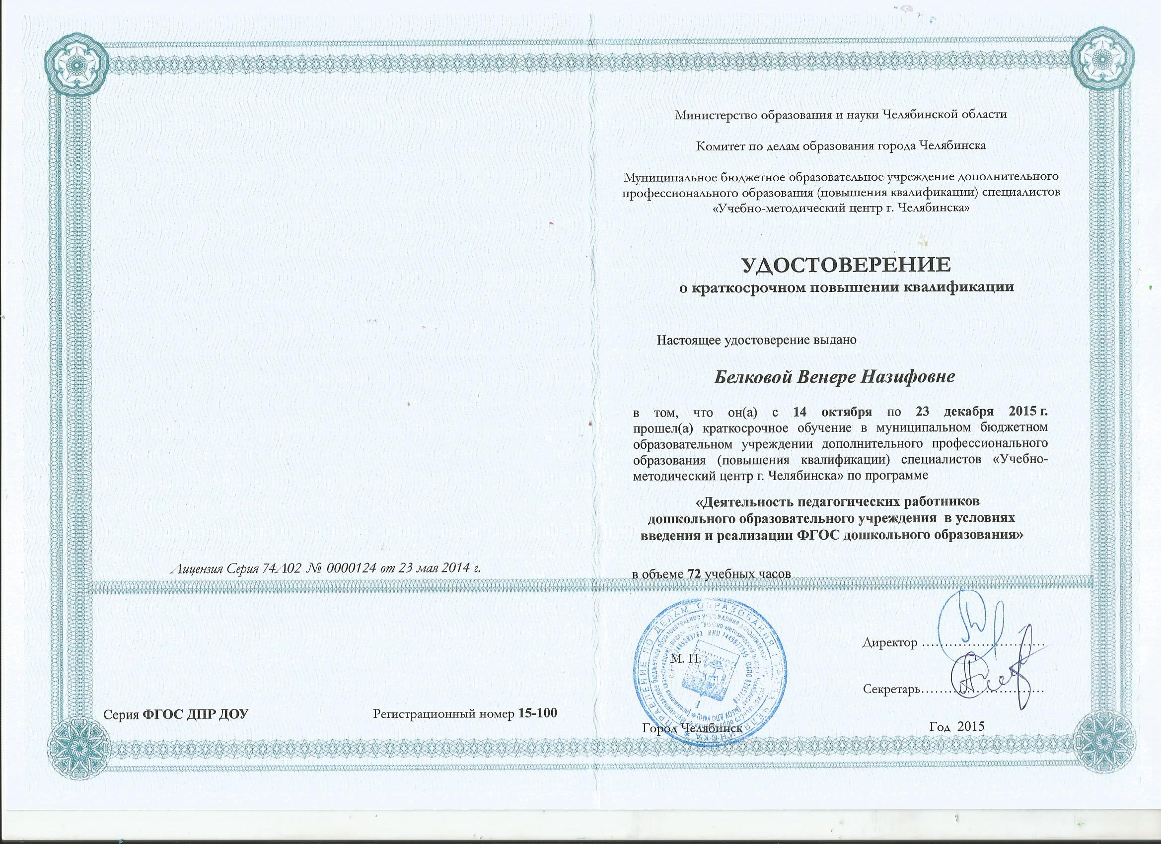

Slide 12
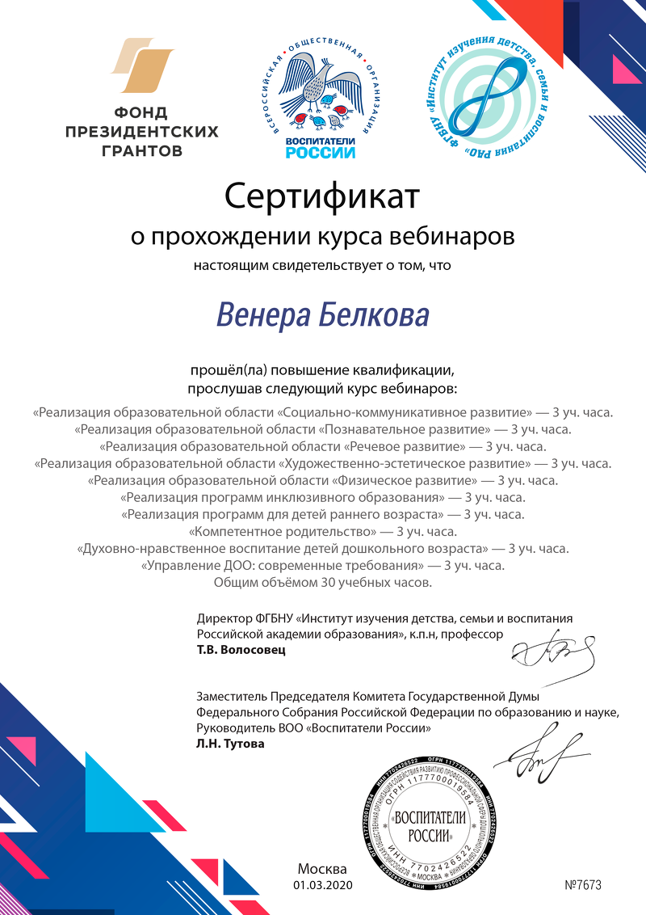

Slide 13
Педагогическое кредо: "Чтобы дети тебя любили и понимали, надо в душе
самому быть ребенком"

Slide 14
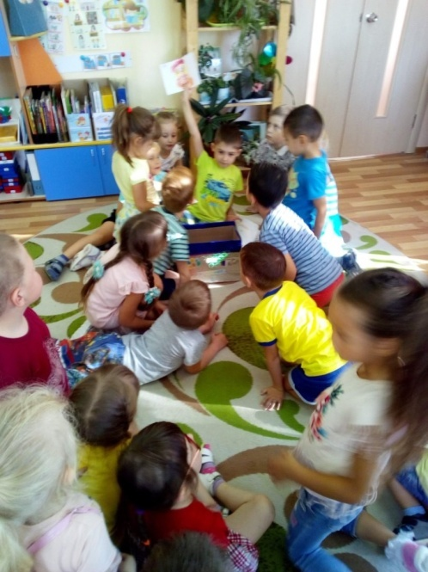
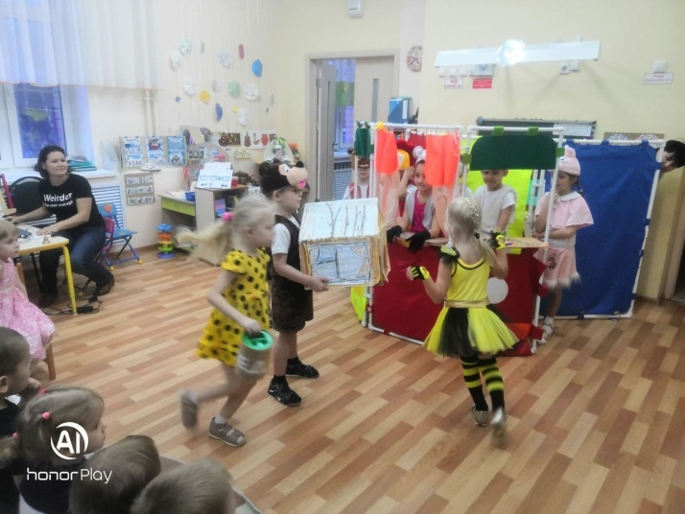
Мои открытые занятия
Вид мероприятия,
Тема
Место проведения
МАДОУ ДС№75
٠Открытое занятие по Познавательному развитию на тему: Моя семья гр.2/1
https://www.maam.ru/detskijsad/29122007DBRF
Театральное представление по сказке на новый лад :«Теремок» гр.2/1

Slide 15
Инсценировка сказки «Три поросенка»ГР.2/1
МАДОУ ДС 75, 2019г.

Slide 16
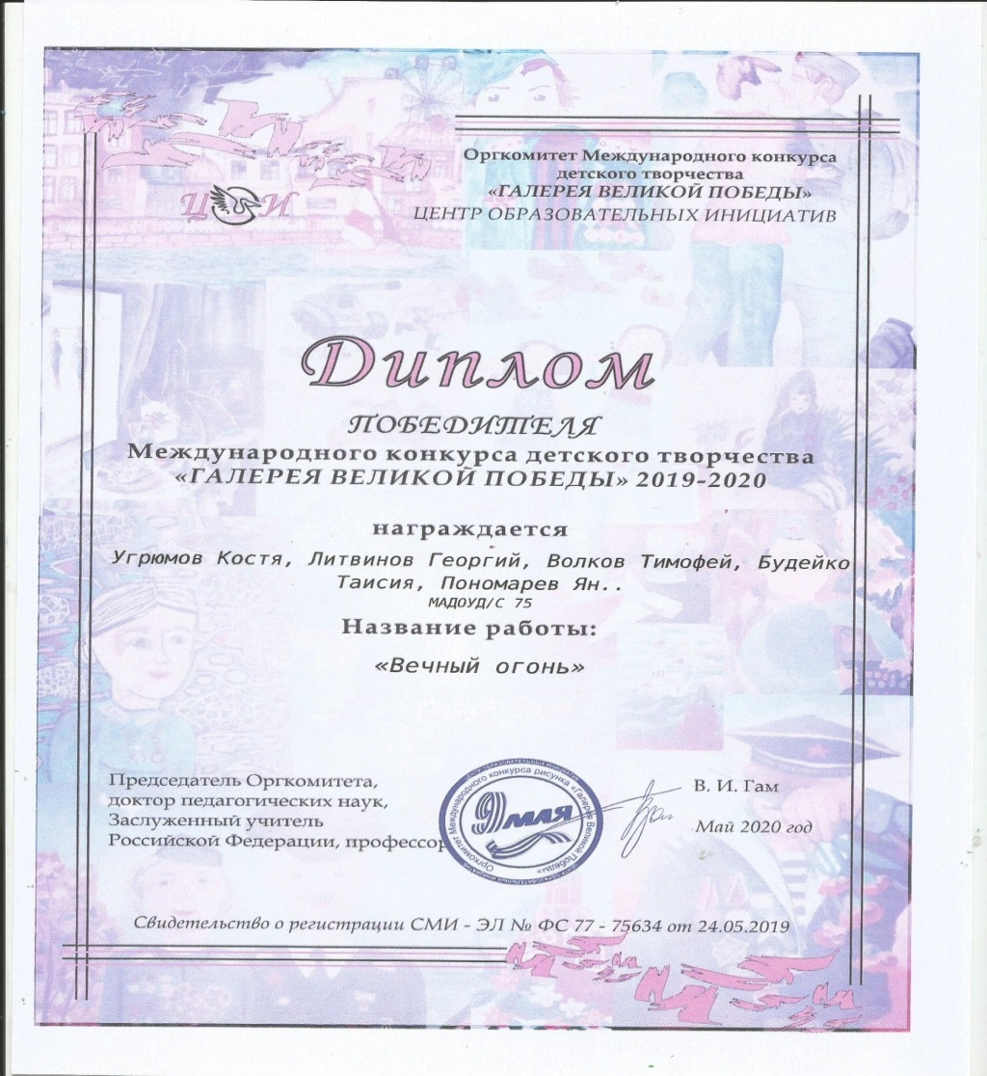
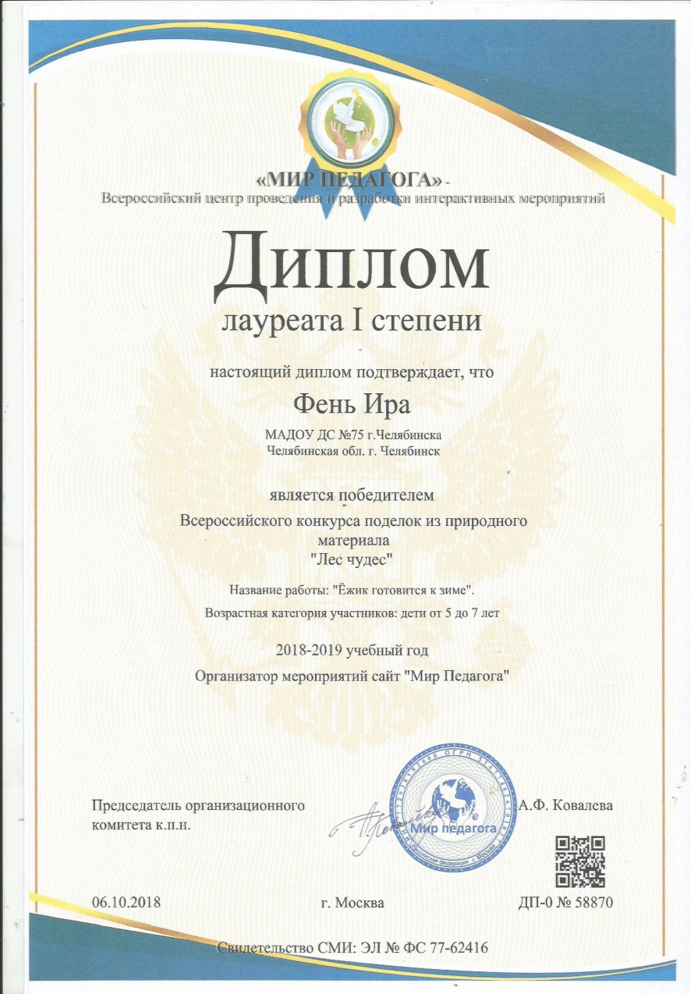
Результаты участия воспитанников в: «Хрустальная капель»-Диплом ГРАН-ПРИ «По волнам дружбы» Ваня С. Тимофей Т, Вика Б, Вика Ш, Карина Б. Маша Б. 2020 г. ; Веселые старты - Максим 2020 г.; Лыжня России, Веселые старты - Данил Г. 2018-2019 г.

Slide 18
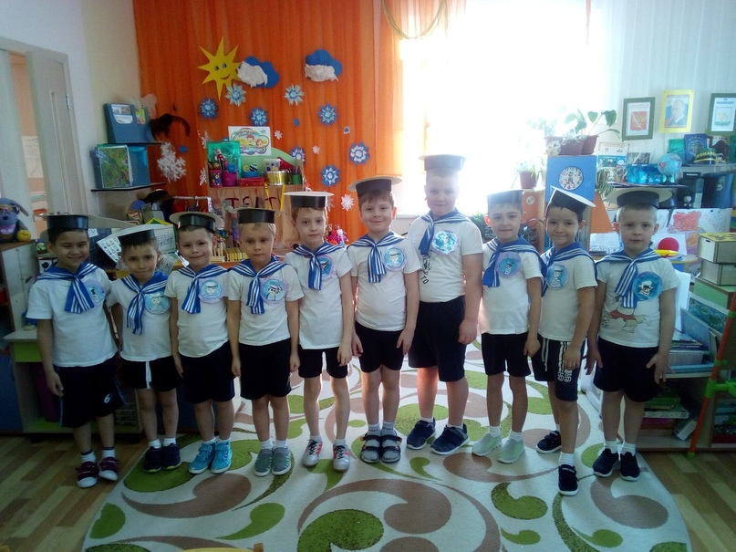
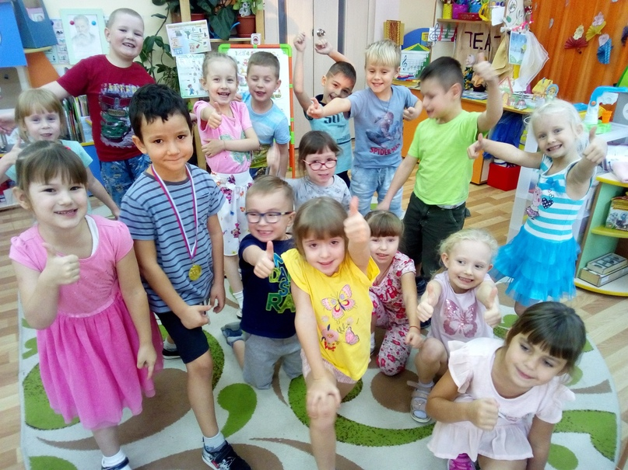
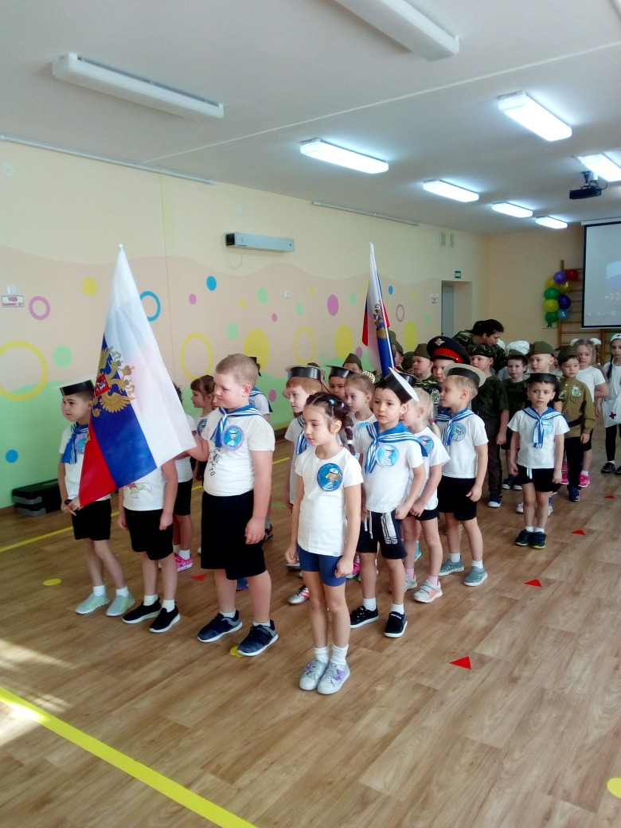
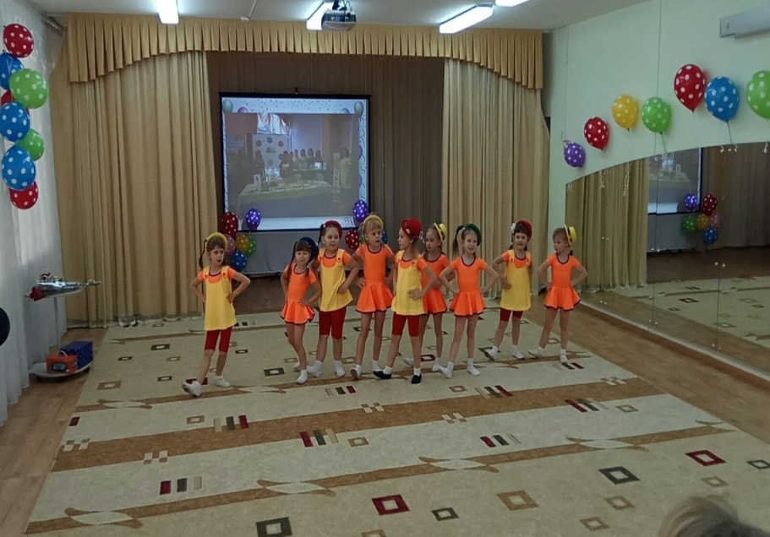

Slide 19
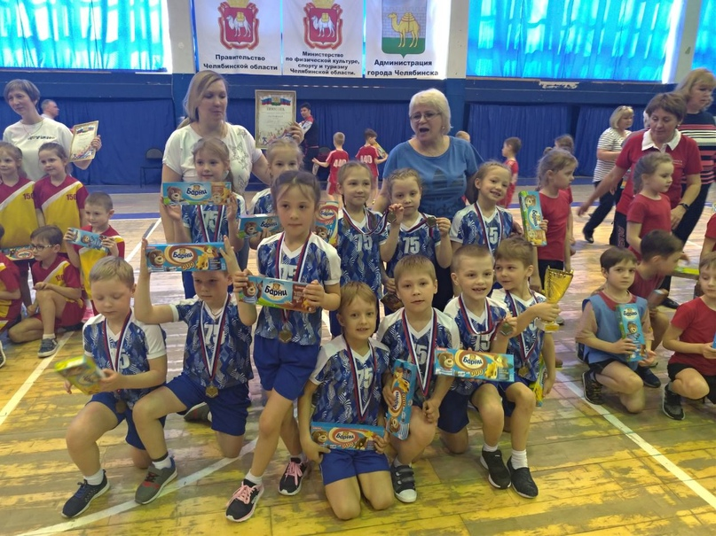
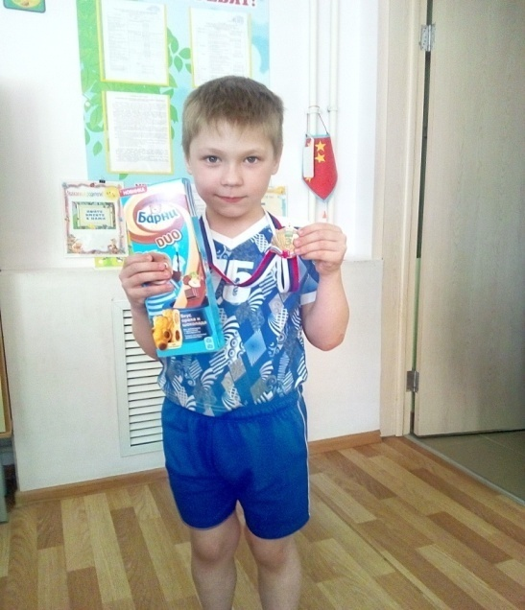
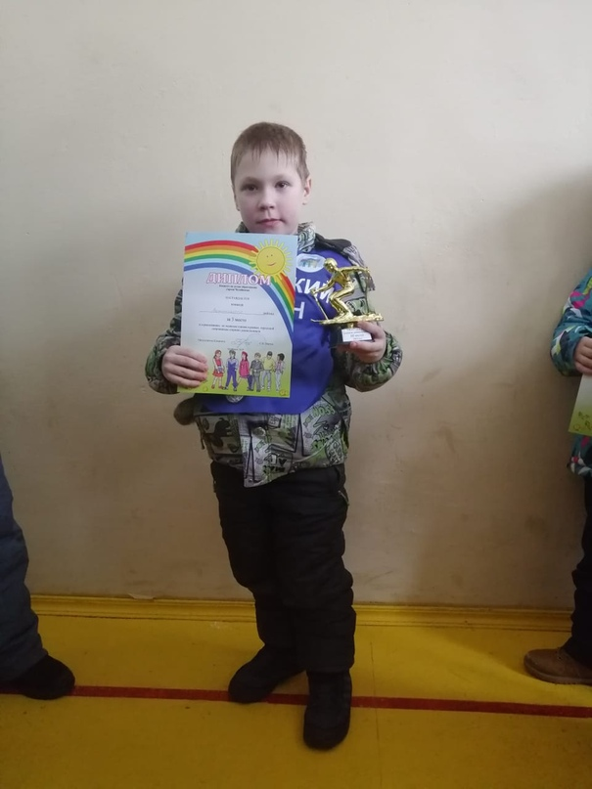
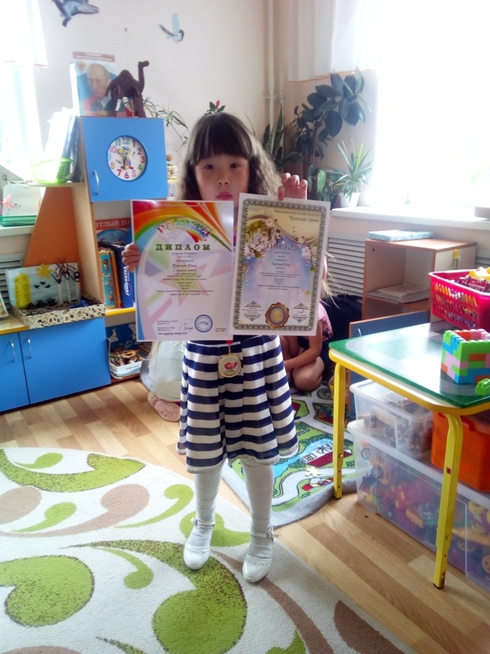

Slide 20
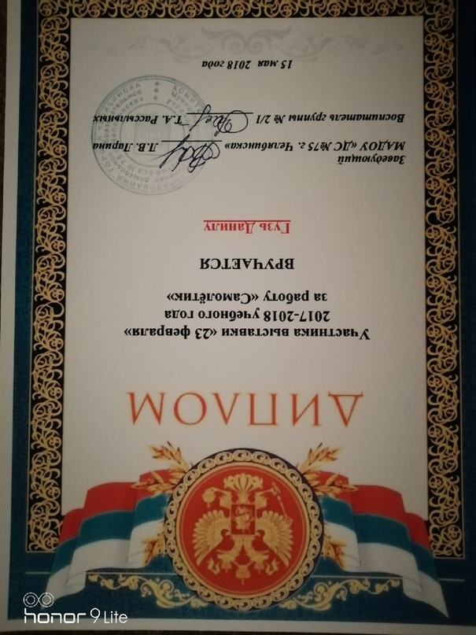
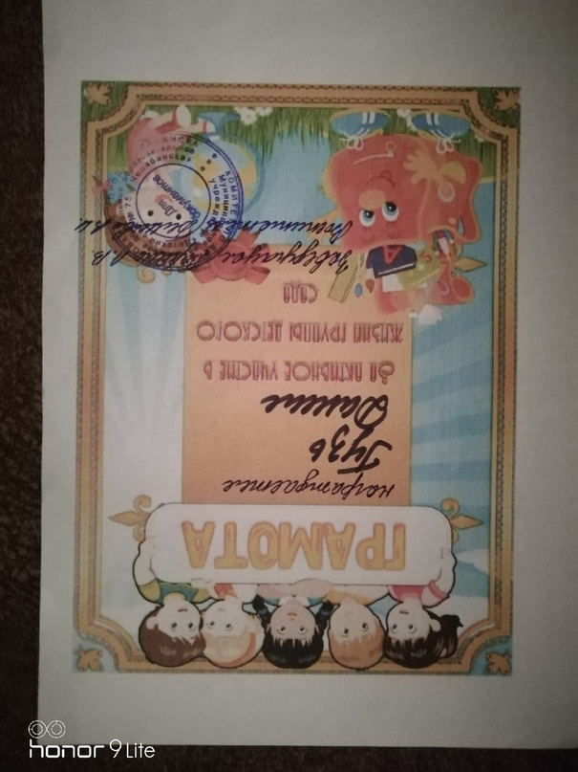

Slide 21
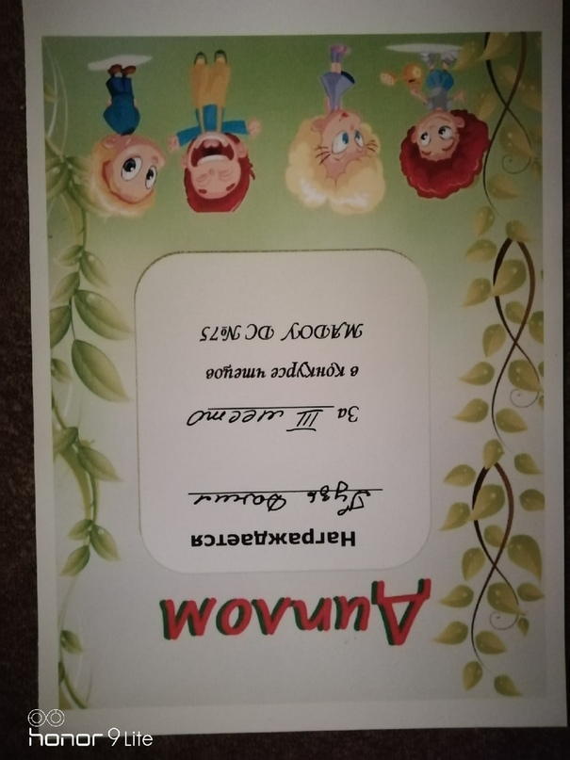
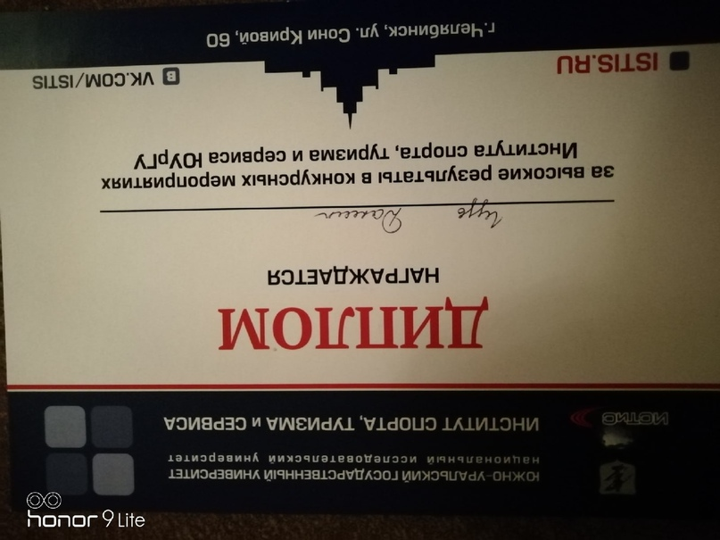

Slide 23
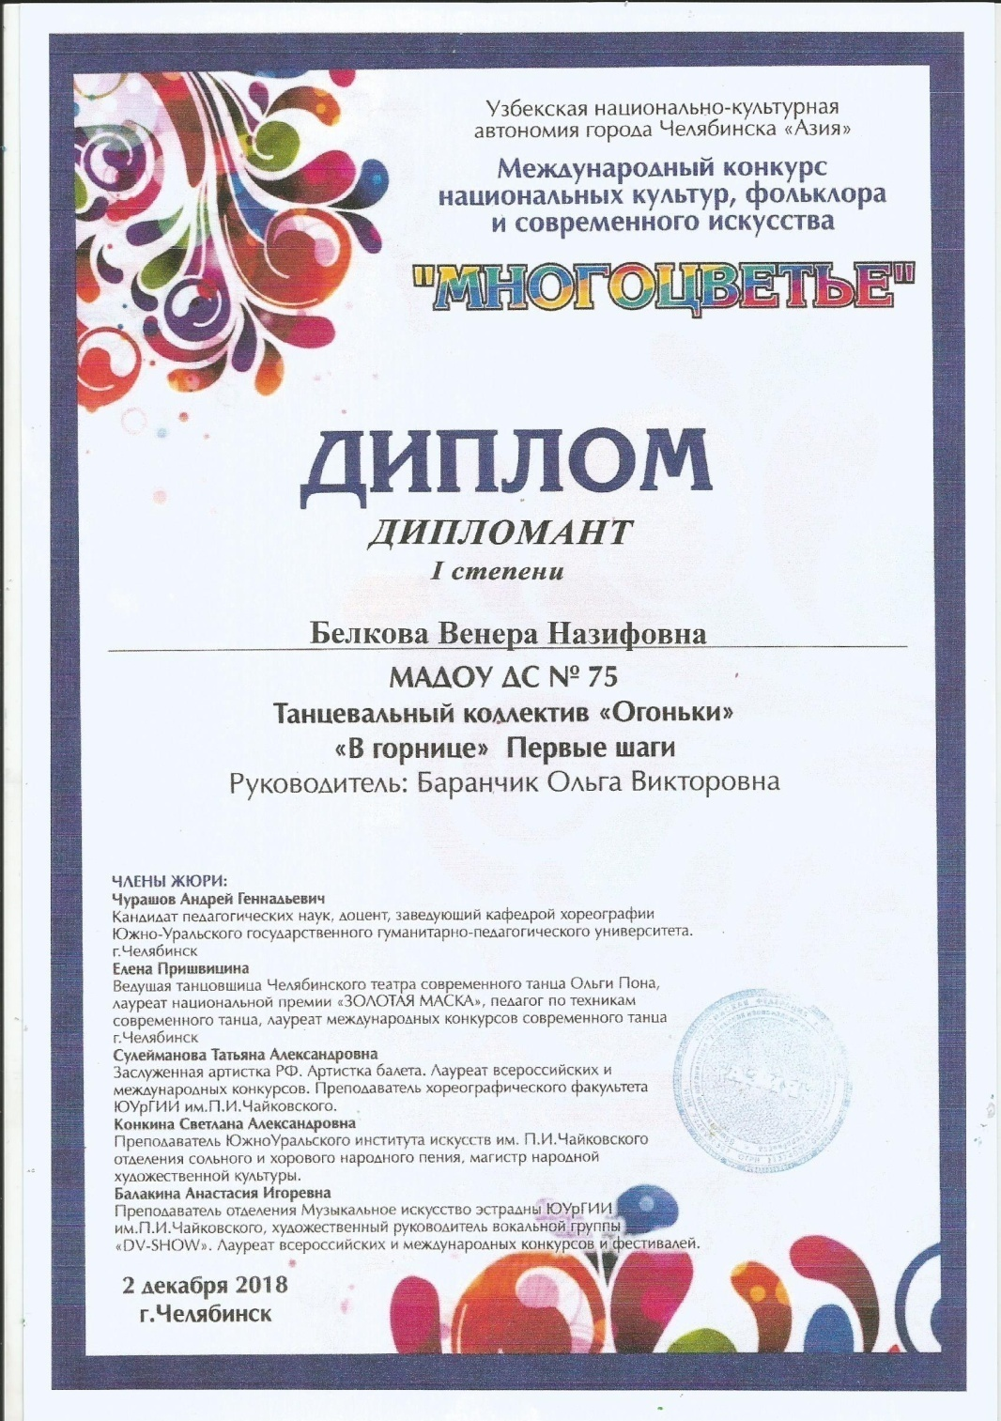

Slide 25
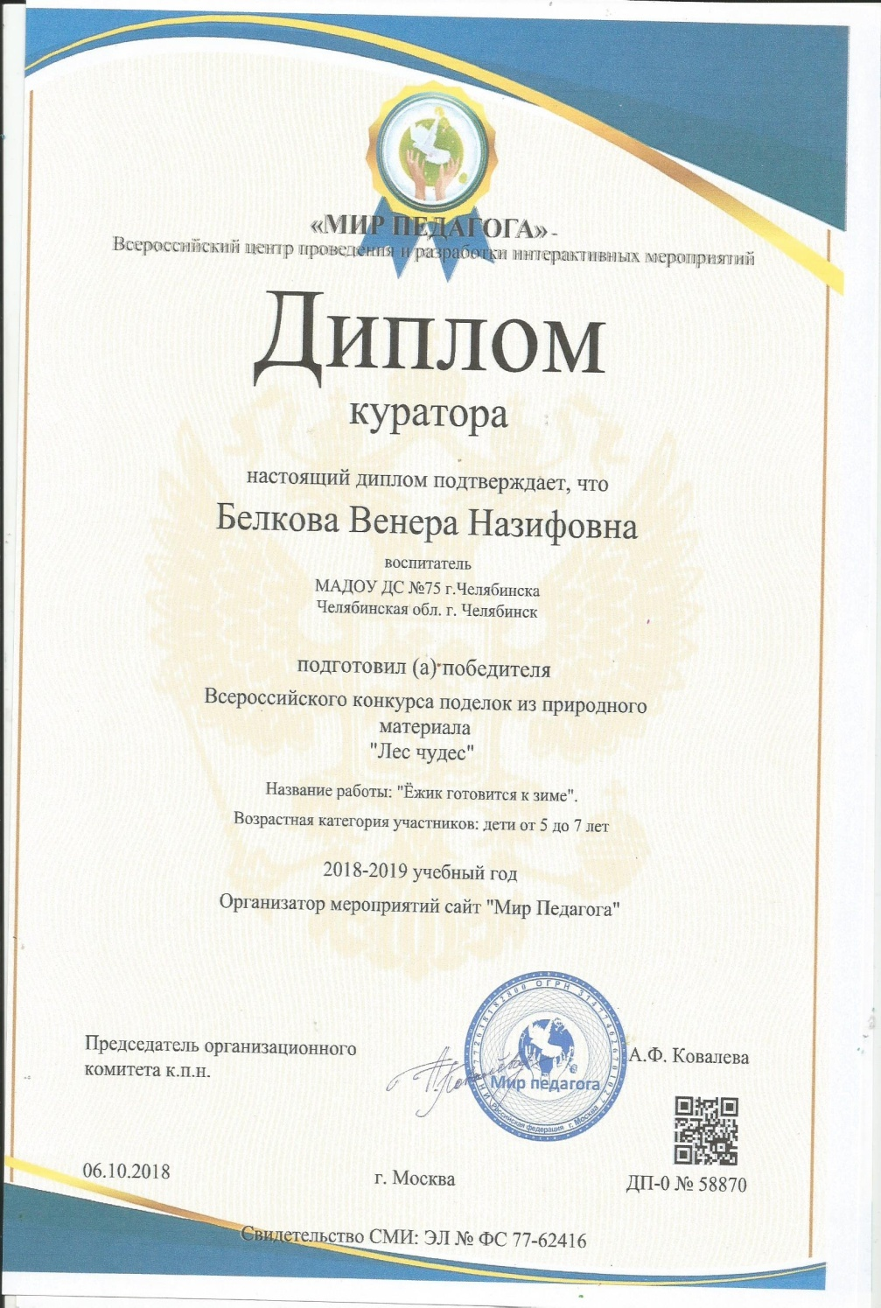

Slide 26
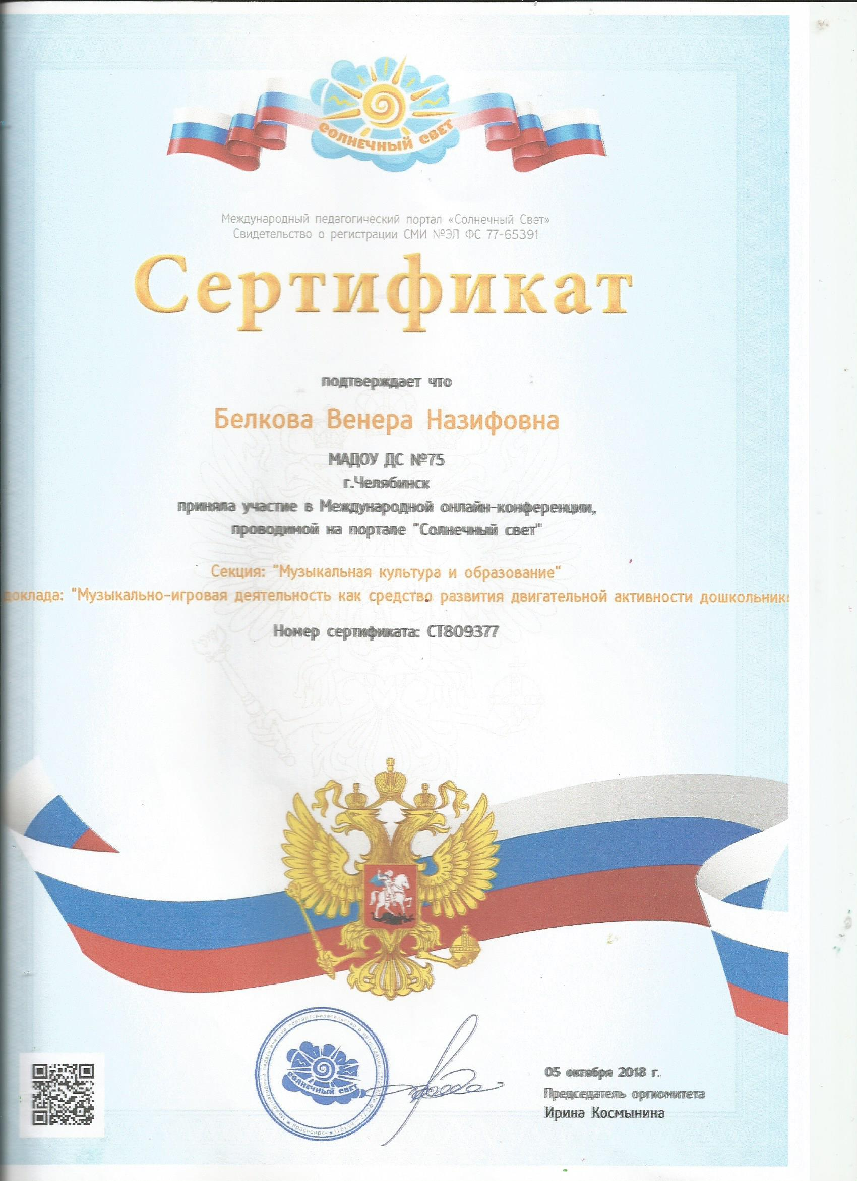

Slide 27
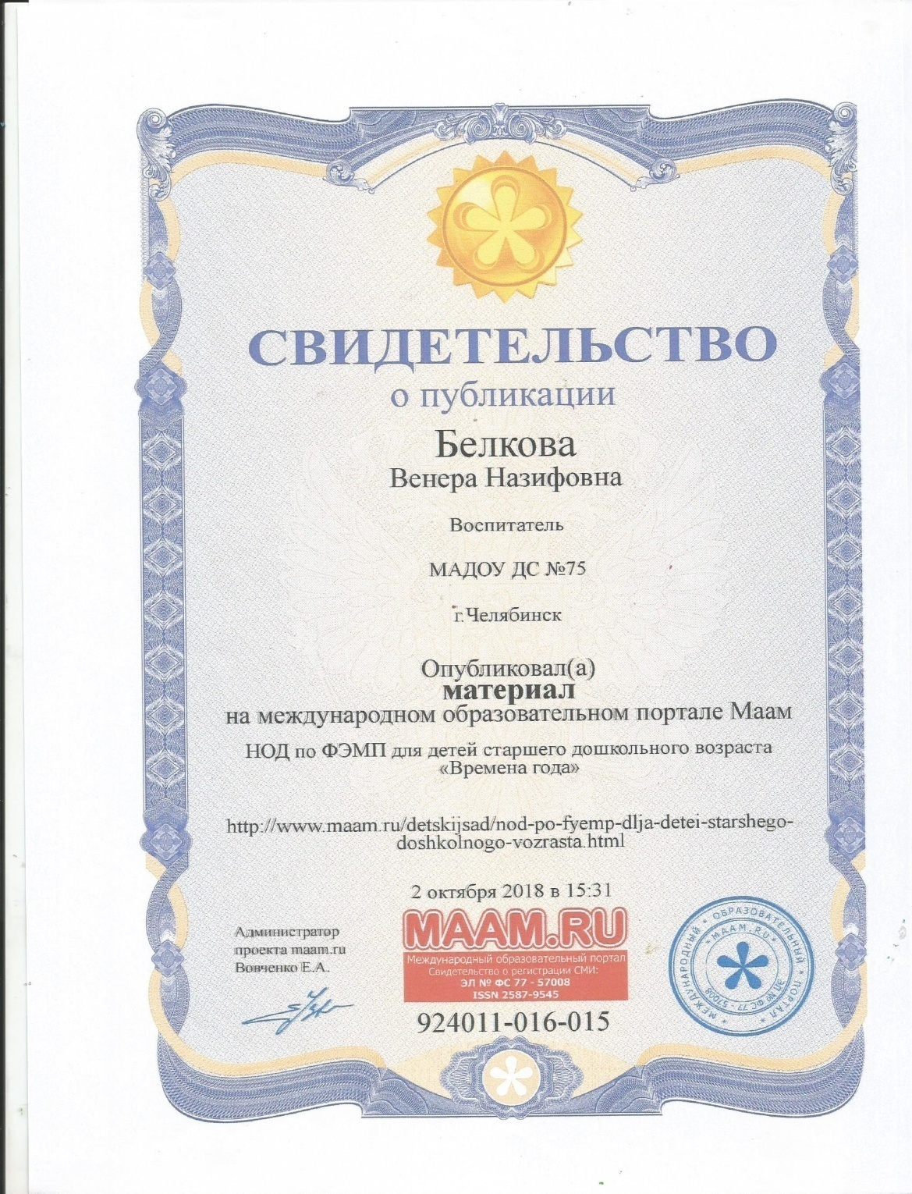

Slide 28
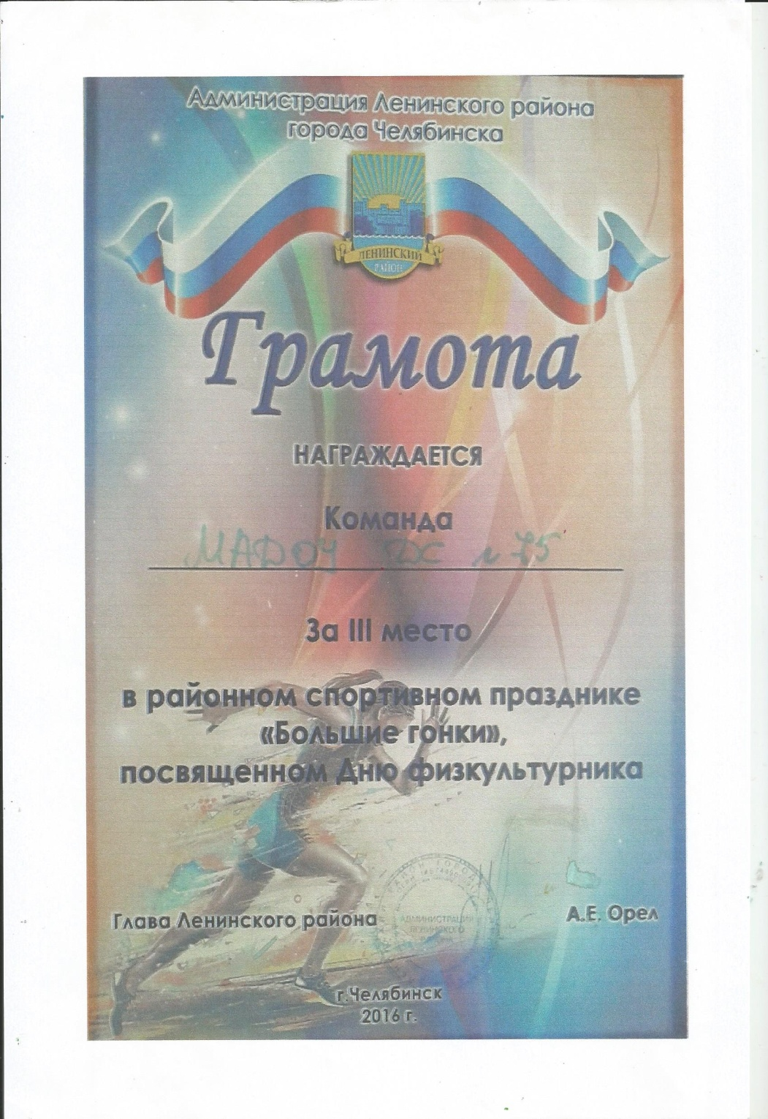
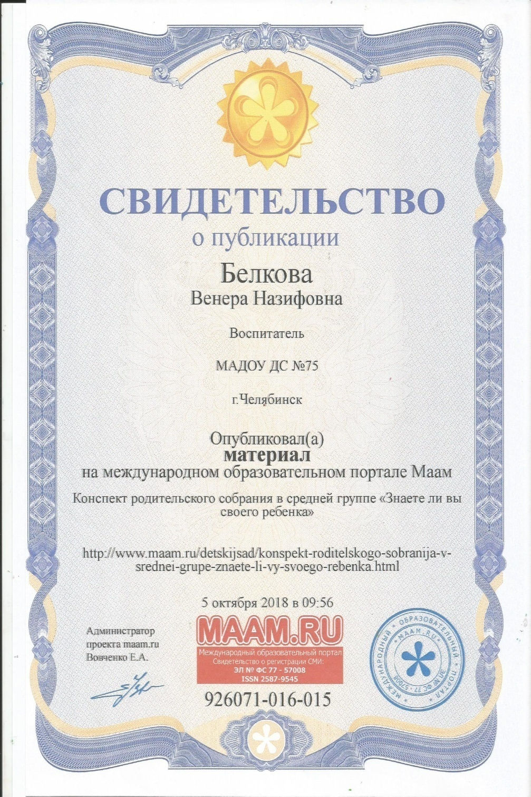

Slide 29
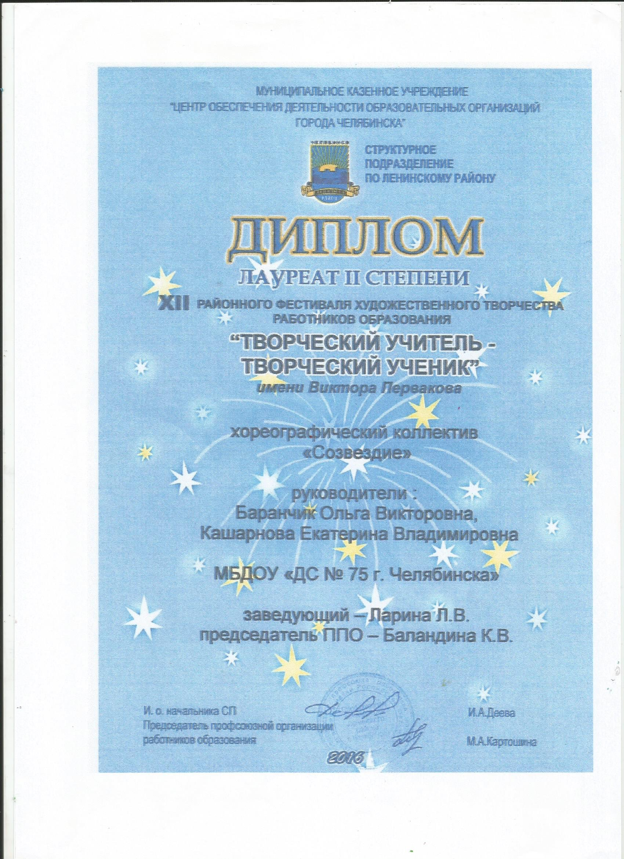
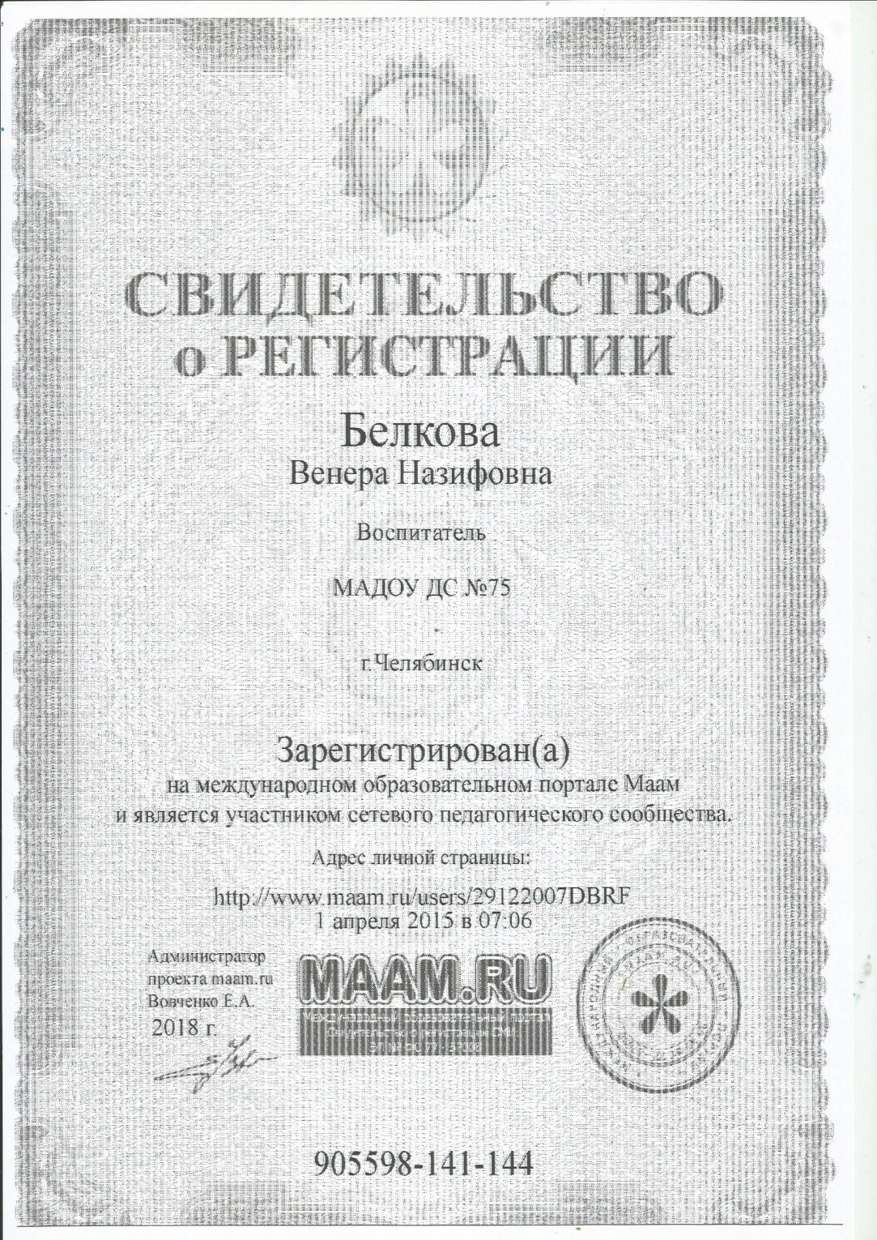

Slide 30
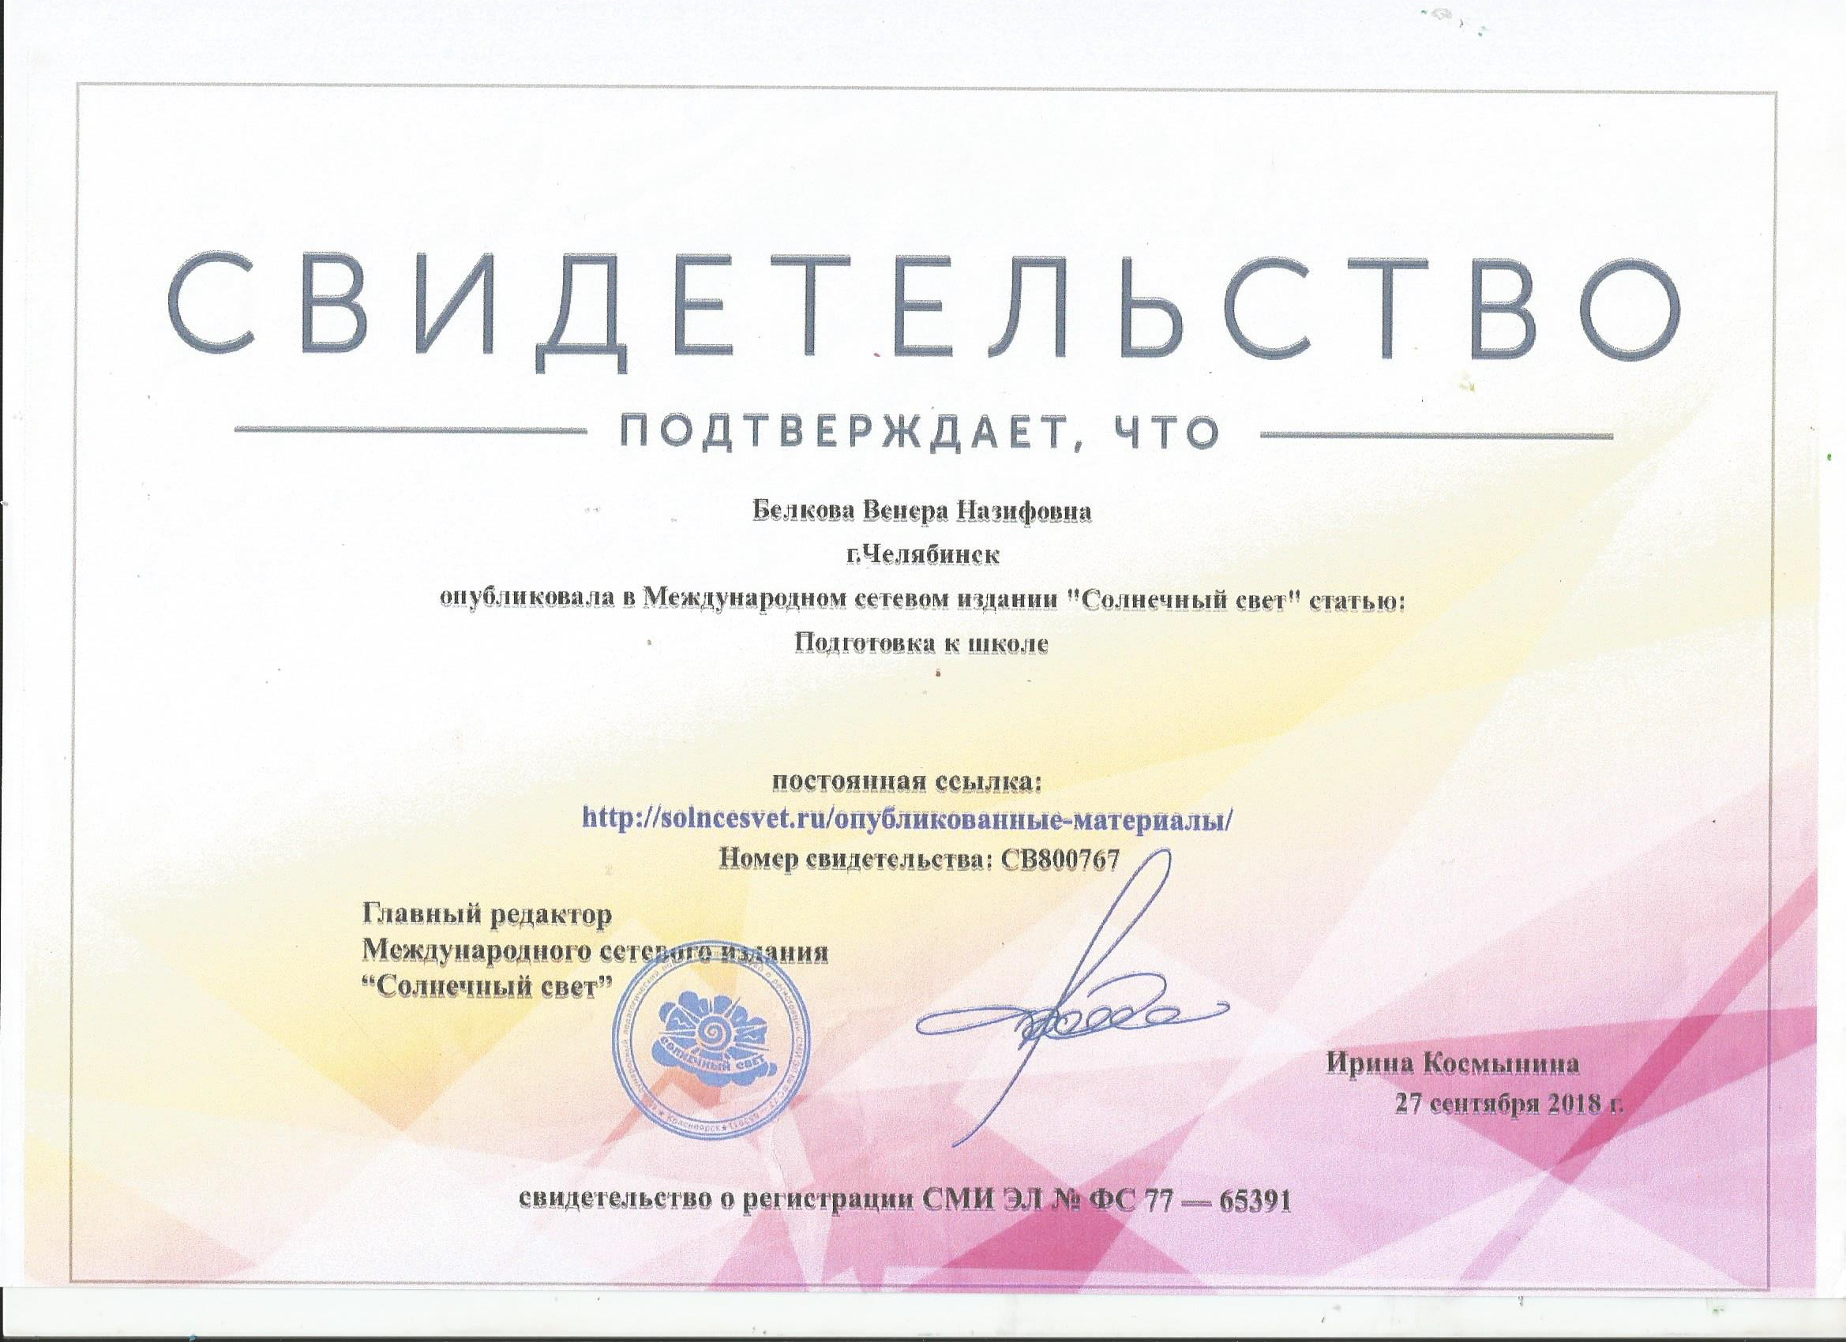

Slide 31
МОИ ВЫПУСКНИКИ

Slide 32
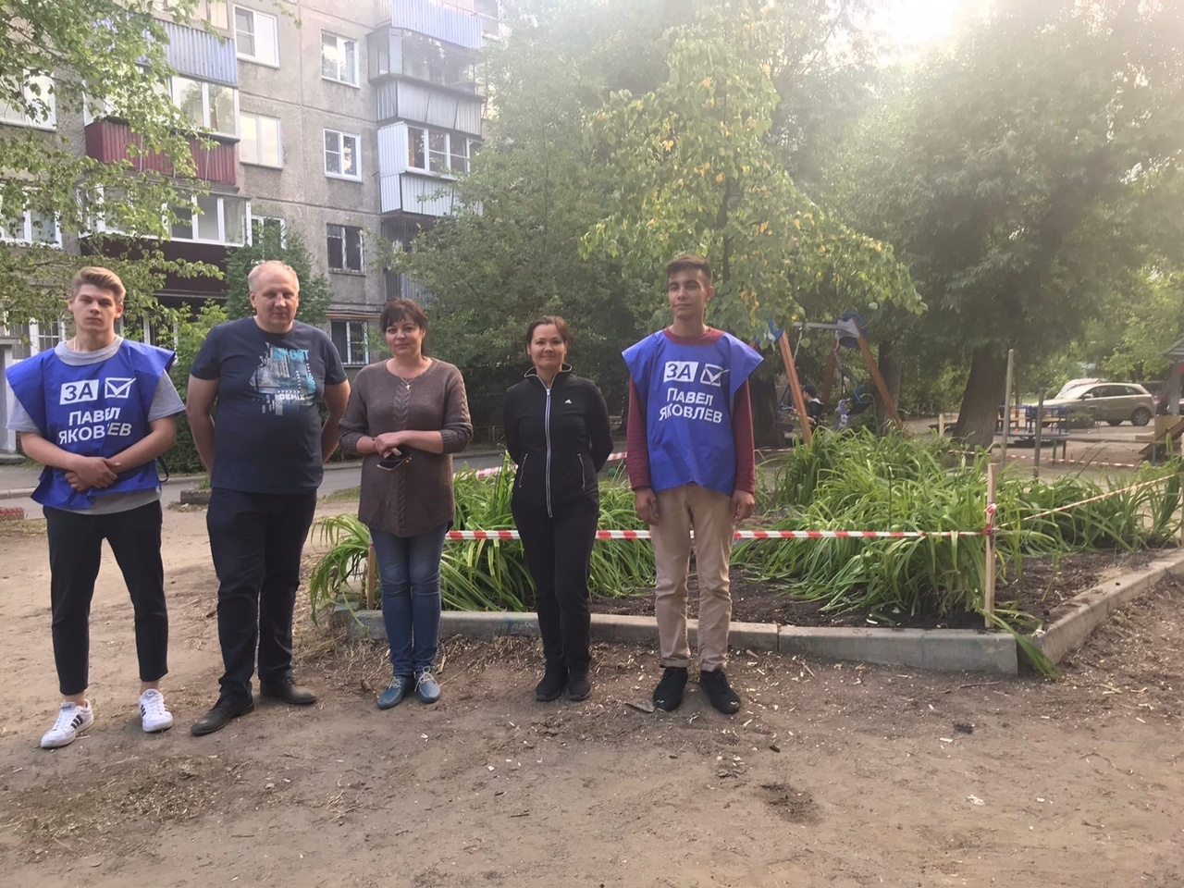
9. Общественная активность: участник профкома, управляющая дома Гагарина 32 а

Slide 33
